Slide 1

Notes:
10/23 社内MTGの叩き台です。10/27 15:00 にホシザキへ持参する前に、VISIONとコンセプトの方向を決めます。表紙のコピーは、ワンワード案1「中身は、君が決める。」で、決定ではありません。ペンギンと氷の絵は仮の図形で、実制作では正規素材に差し替えます。

Slide 2
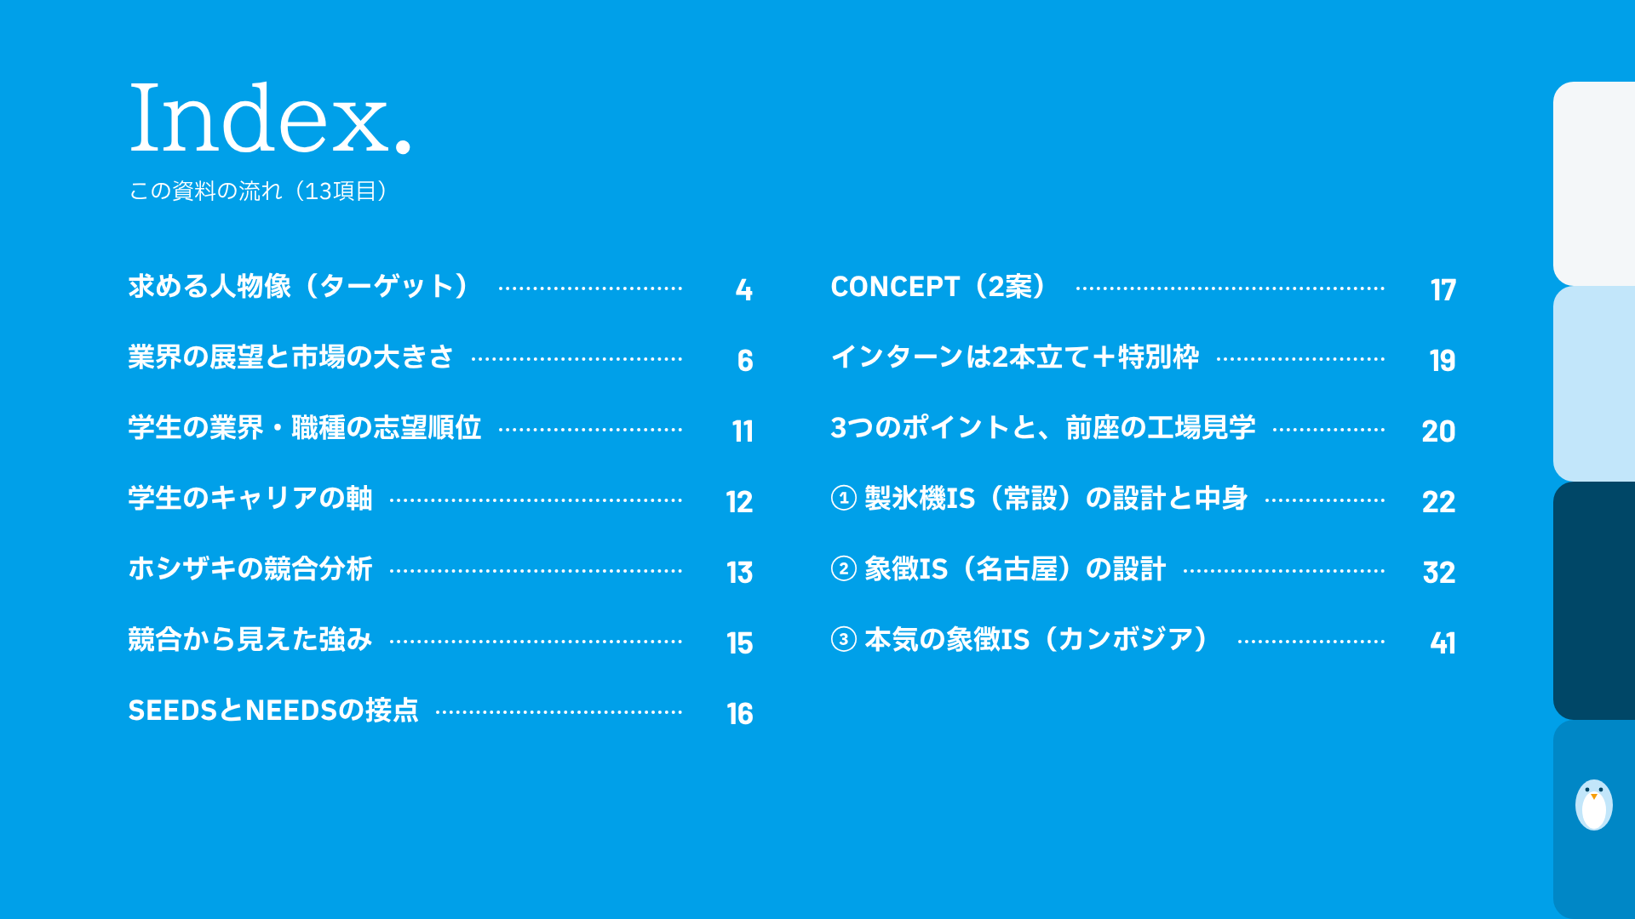
Notes:
右の数字はページ番号です。流れは、人物像、市場、学生の志望と軸、競合、強み、SEEDSとNEEDSの接点、CONCEPT、2本のインターンの比較と共通の3つのポイント、各インターンの設計とタイムテーブルの順です。

Slide 3
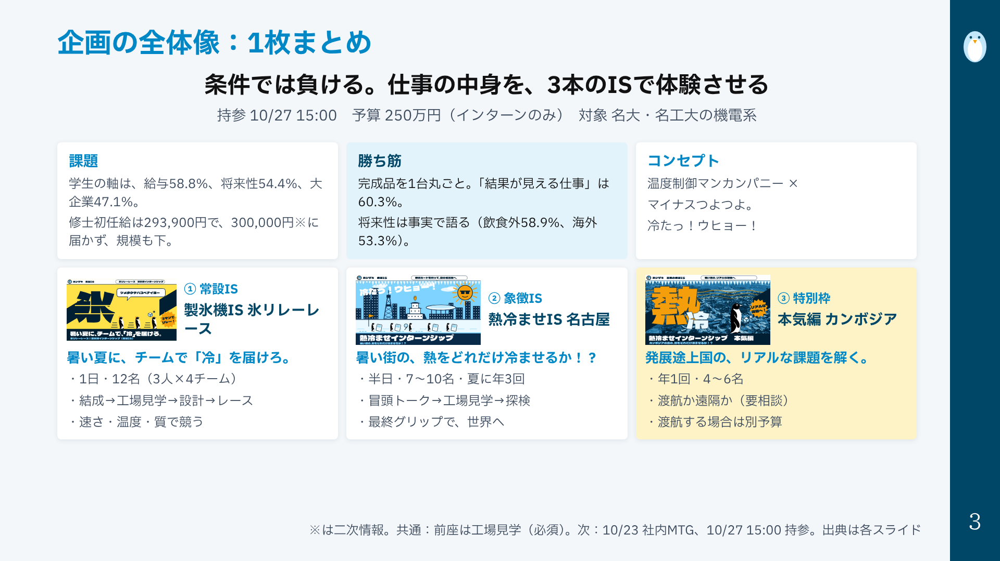
Notes:
全体像を1枚にまとめました。課題は、給与と規模で負けること、勝ち筋は仕事の中身と将来性の語り方です。コンセプトは、温度制御マンカンパニーとマイナスつよつよです。インターンは、常設の製氷機インターンシップ（氷リレーレース）、象徴ISの熱冷ませインターンシップ（名古屋）、特別枠の本気編（カンボジア）の3本です。全員に、前座の工場見学が入ります。

Slide 4
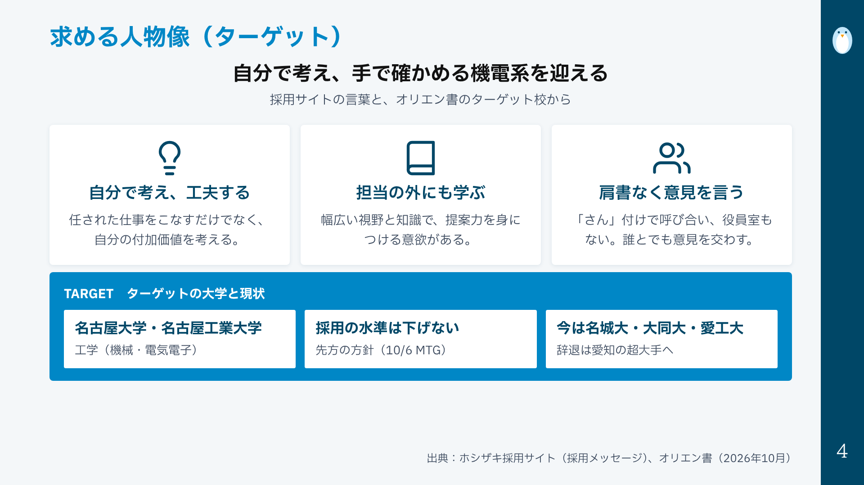
Notes:
求める人物像は、採用サイトの採用メッセージの言葉です。ターゲット校と現状は、オリエン書の記載です。

Slide 5
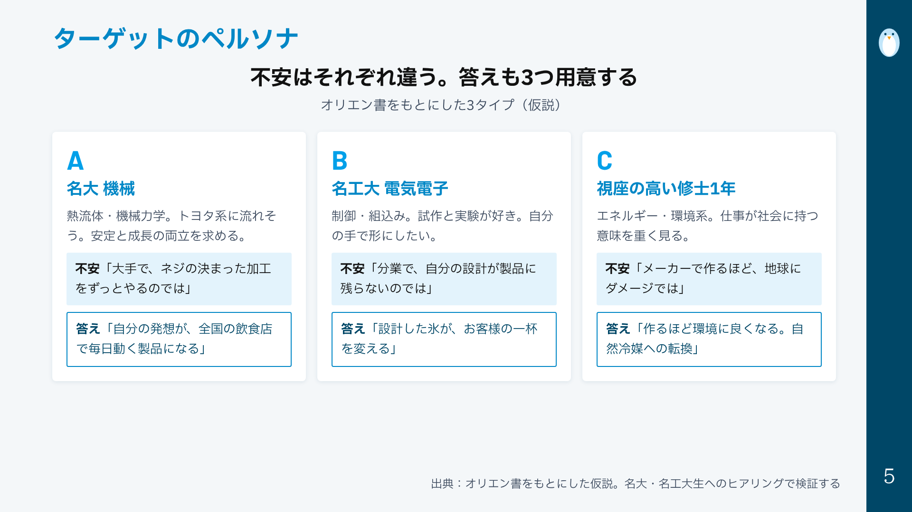
Notes:
3タイプとも仮説です。詳細な属性と心情は、hoshizaki_research.xlsx のターゲットペルソナのシートにあります。

Slide 6
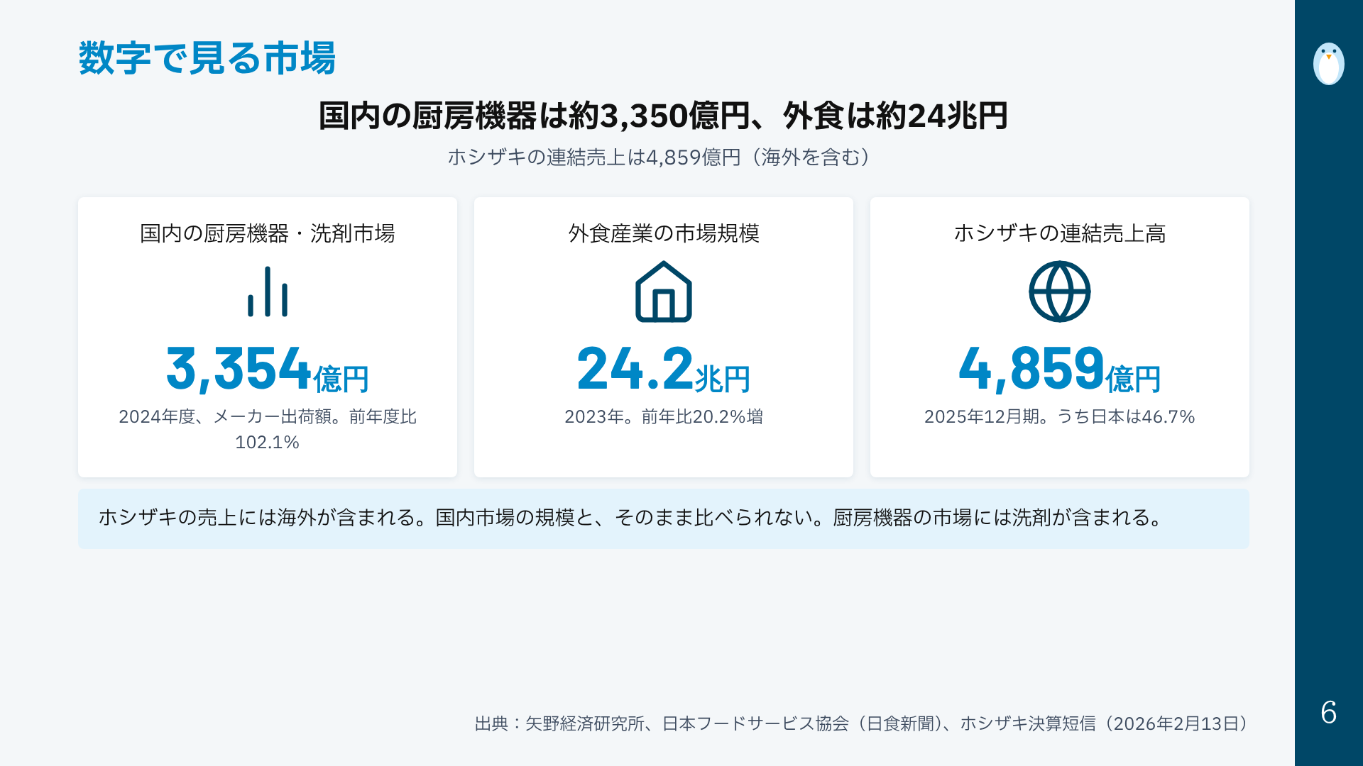
Notes:
国内の厨房機器の市場は、矢野経済研究所の2024年度の数字で、洗剤を含みます。外食産業は日本フードサービス協会の2023年の推計です。ホシザキの売上は連結で、日本の外部顧客向けの売上は2,267億円です。

Slide 7
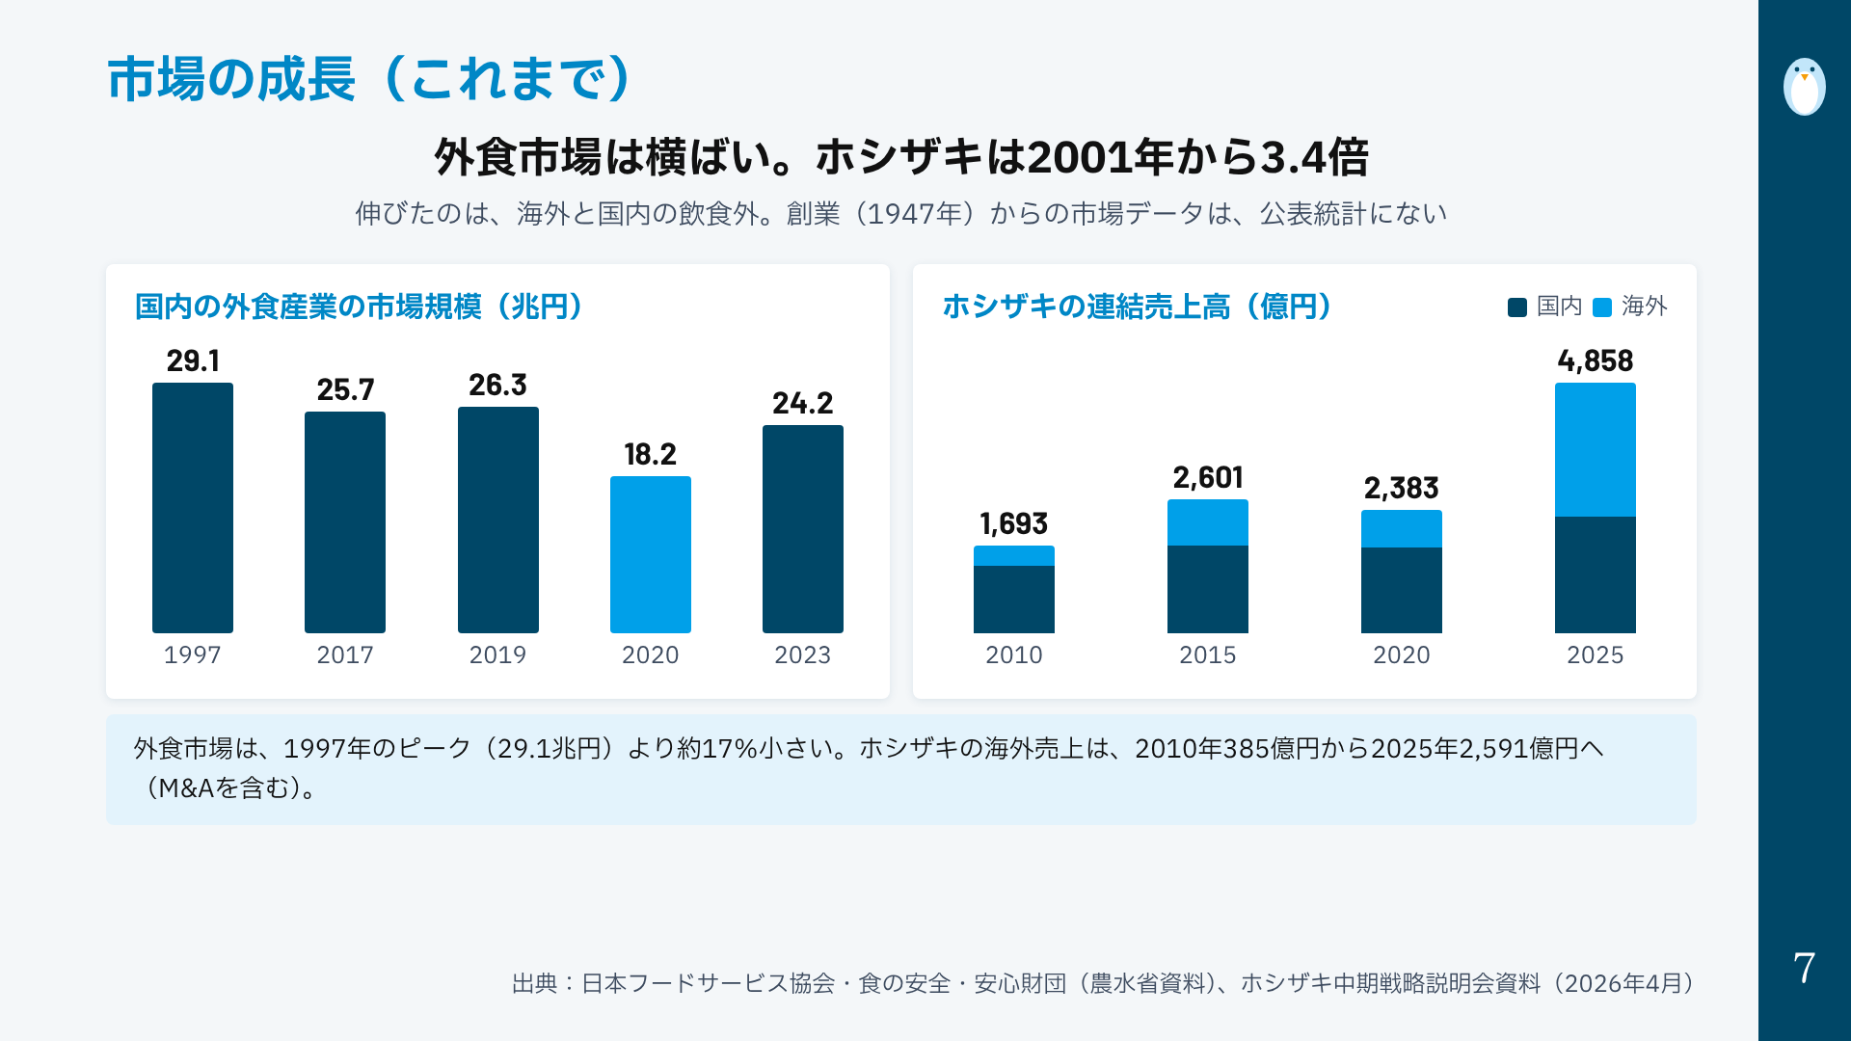
Notes:
創業の1947年から続く市場の統計は、公表されていません。外食産業は1997年が29.1兆円で最大、2020年にコロナで18.2兆円まで落ち、2023年に24.2兆円です。ホシザキの売上は、2001年11月期の1,423億円から2025年12月期の4,859億円で3.4倍です。伸びの中心は海外で、2022年以降のM&Aを含みます。

Slide 8
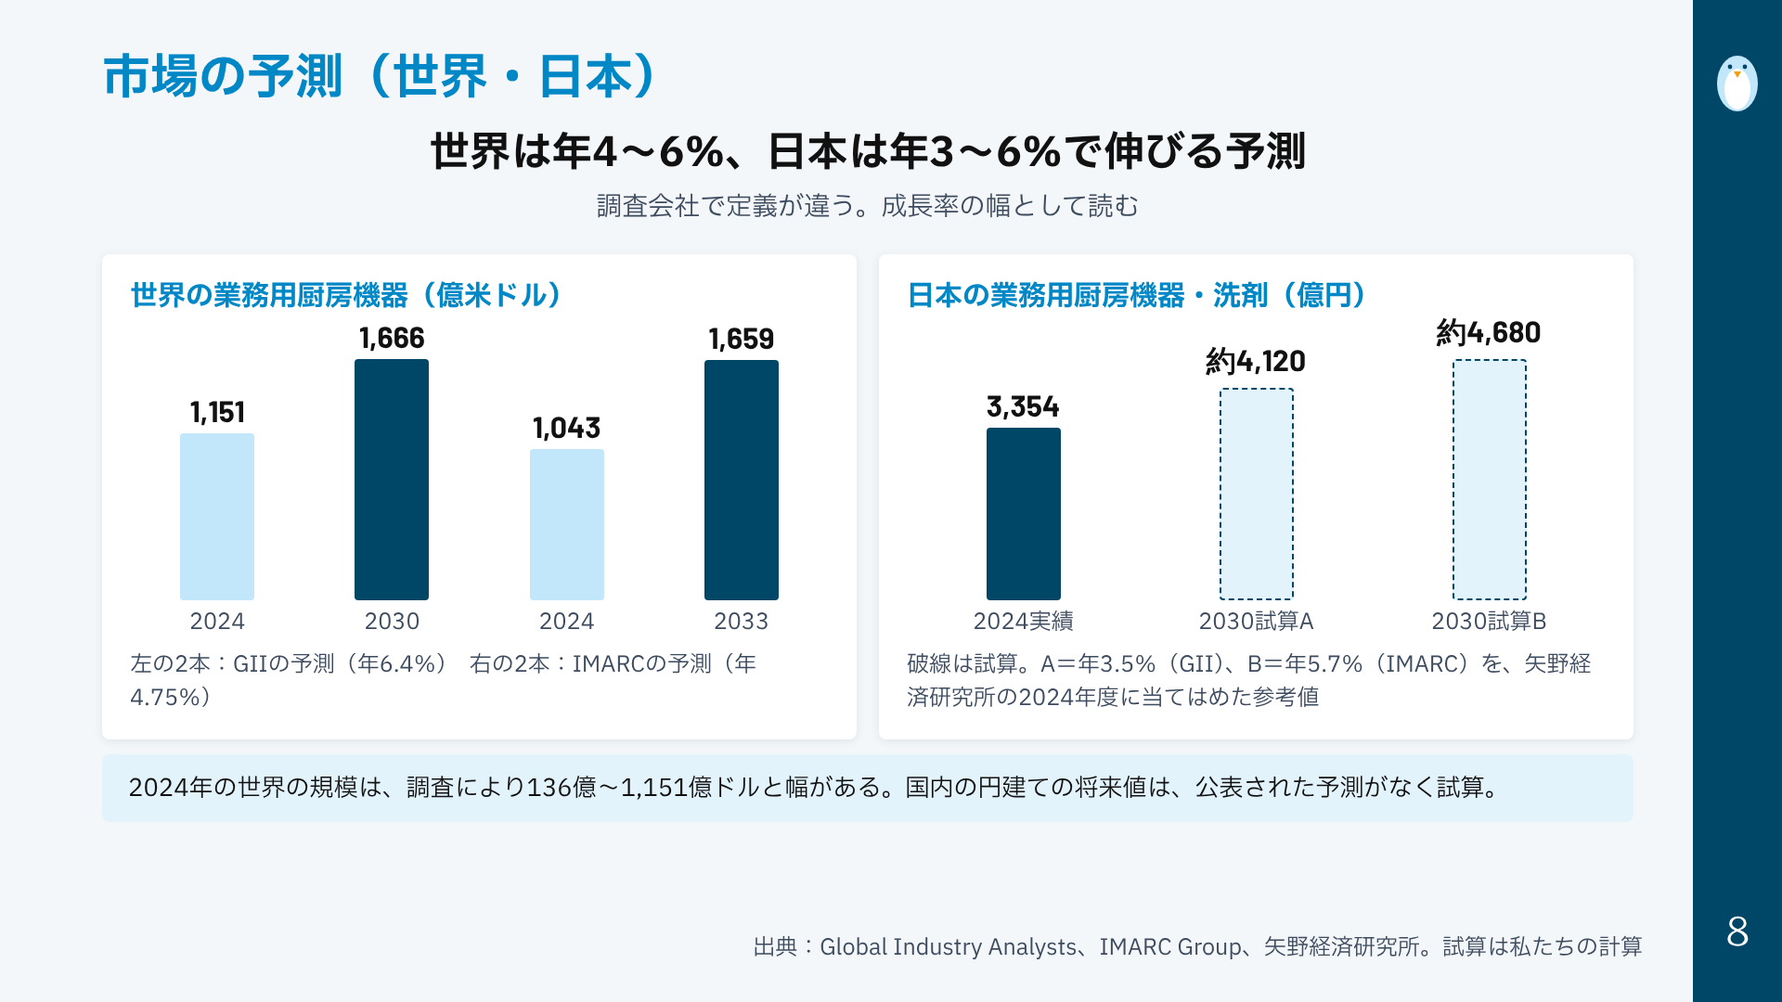
Notes:
世界は、GIIが2024年1,151億ドルから2030年1,666億ドル（年6.4％）、IMARCが2024年1,043億ドルから2033年1,659億ドル（年4.75％）です。日本のGIIの成長率は年3.5％（2024〜2030年）、IMARCの日本の市場は2025年61億ドルから2034年100億ドルで年5.69％です。国内の円建ての将来値は、矢野の2024年度の実績に成長率を当てはめた試算です。矢野の市場には洗剤が含まれ、IMARC・GIIとは範囲が違います。

Slide 9
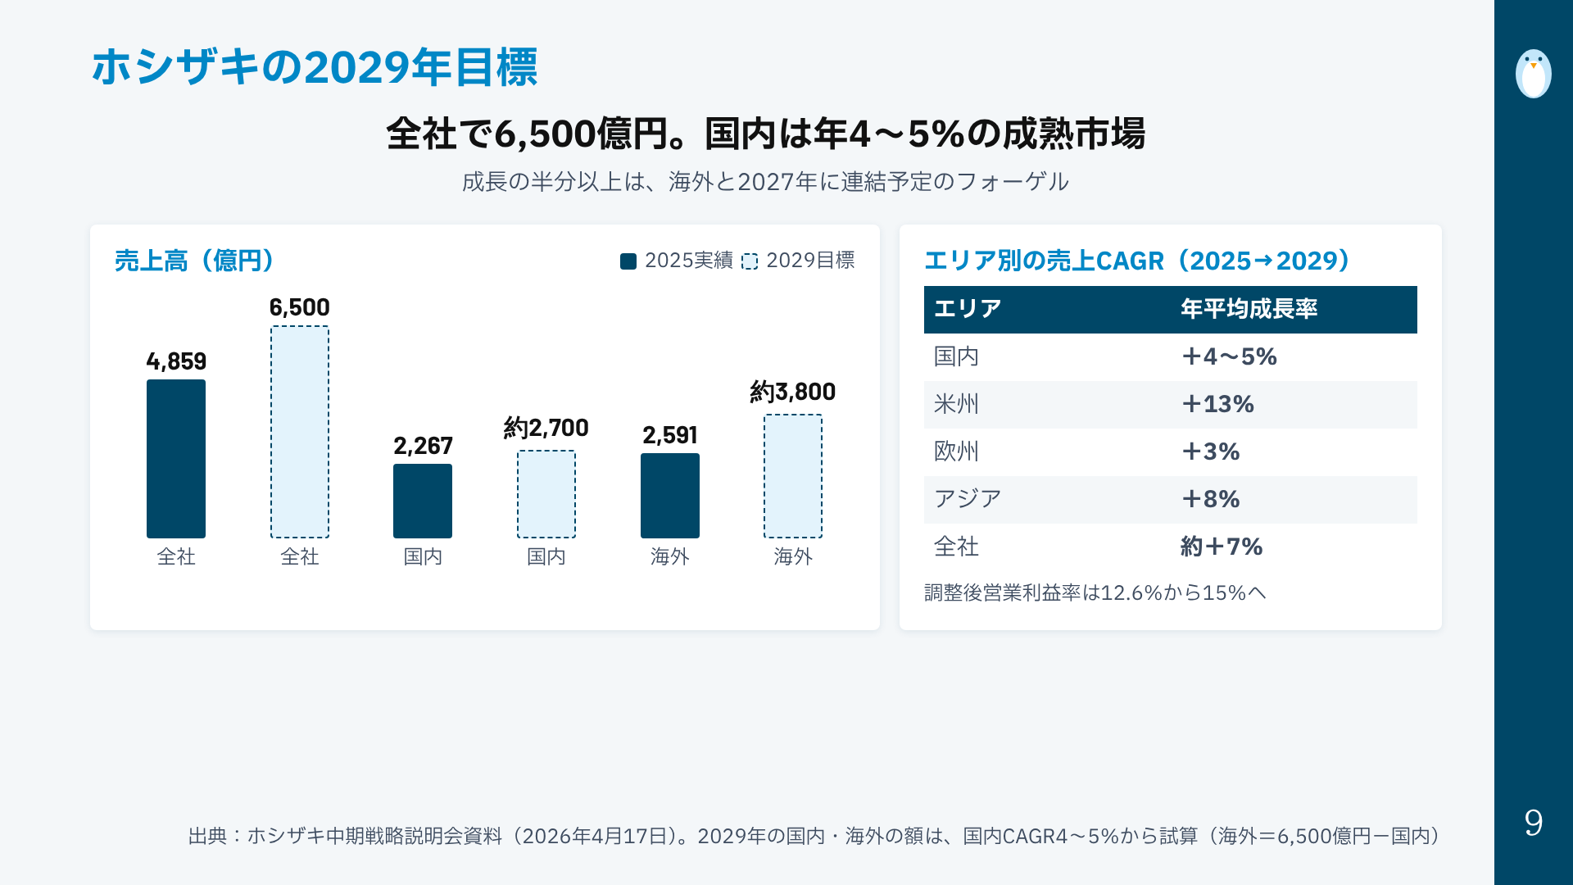
Notes:
2029年の財務目標は、ホシザキの中期戦略説明会資料（2026年4月17日）にあります。売上高6,500億円は、新規M&Aを含まず、2027年のフォーゲル連結を含みます。国内2029年の約2,700億円は、2025年の2,267億円に年4〜5％（2,650〜2,760億円）を当てはめた試算で、海外の約3,800億円は6,500億円との差です。

Slide 10
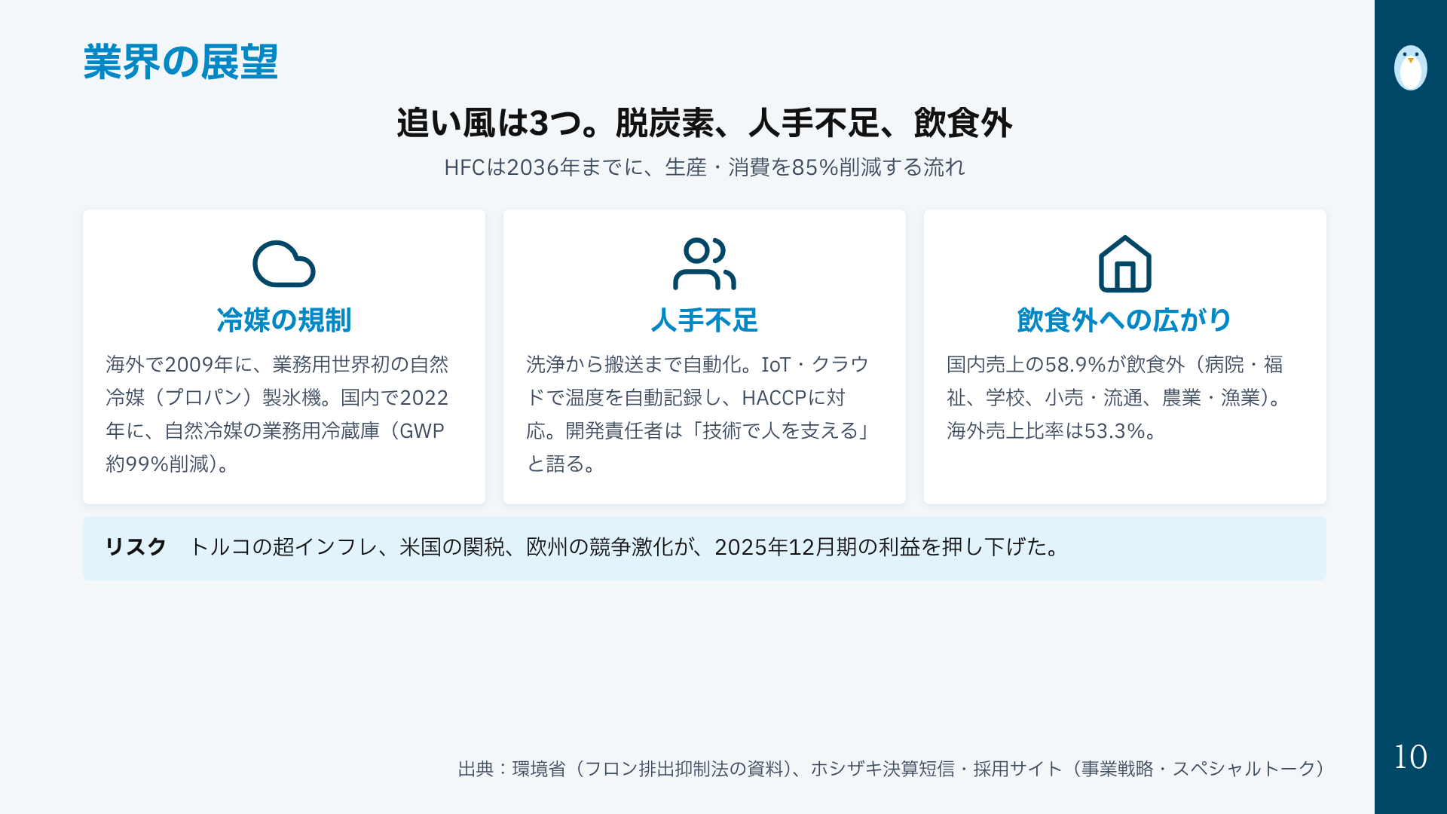
Notes:
冷媒の規制は、環境省の資料にある、HFCを2036年までに85％分削減する段階的な計画です。リスクの記述は、2025年12月期の決算短信にあります。

Slide 11
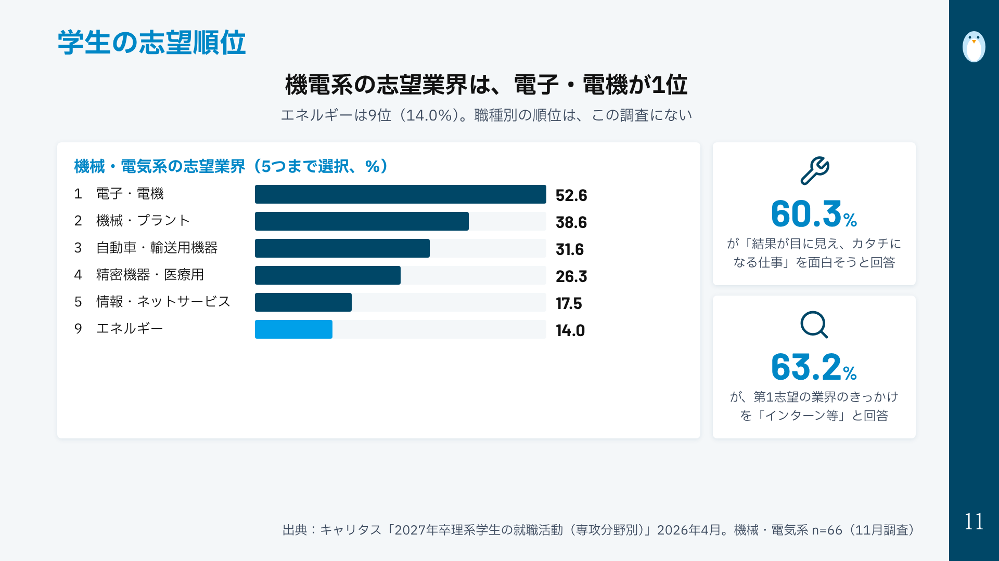
Notes:
職種別の志望順位は、この調査に項目がありません。職種の代わりに、面白そうと感じる仕事の志向を右に置きました。サンプルは66人と小さいので、傾向として読んでください。ホシザキが学生にどの業界に見えるか（機械か、電子・電機か）は仮説です。

Slide 12
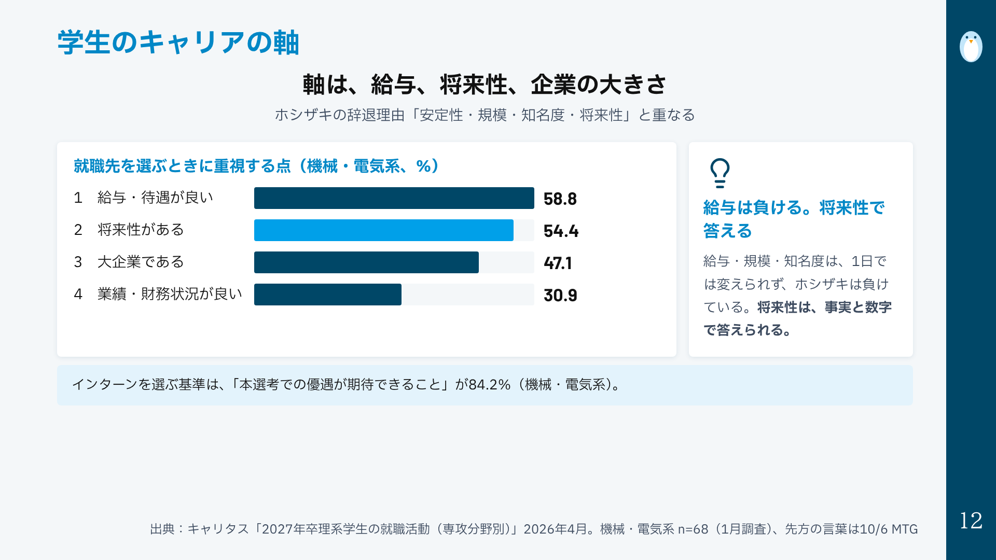
Notes:
1月調査の機械・電気系のサンプルは68人です。上位4つを載せています。給与・待遇は、どの専攻でも1位です。優遇の期待は、インターンを選ぶときの基準で、ホシザキの現行のインターンの案内には書かれていません。

Slide 13
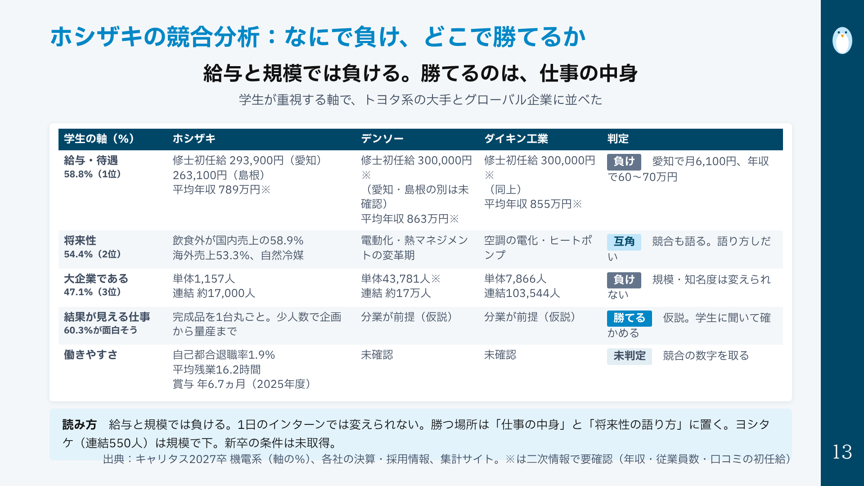
Notes:
学生の重視点（機械・電気系）の上位3つに、ホシザキの数字を並べました。給与・待遇は1位の軸で、ホシザキは負けています。修士の初任給は、愛知本社で293,900円、デンソーとダイキンは300,000円（口コミ・実績ベース、要確認）で、月6,100円の差です。島根勤務は263,100円で、差は大きくなります。平均年収はホシザキ789万円、デンソー863万円、ダイキン855万円で、いずれも集計サイトの数値です。大企業であることも負けています。互角と見たのは将来性で、競合も脱炭素や電動化を語れるため、語り方で差がつきます。勝てると見たのは仕事の中身ですが、競合の分業は仮説で、学生ヒアリングで確かめます。働きやすさは、ホシザキの数字だけで競合が未確認です。ヨシタケは、規模では下で、新卒の条件は取得できていません。

Slide 14
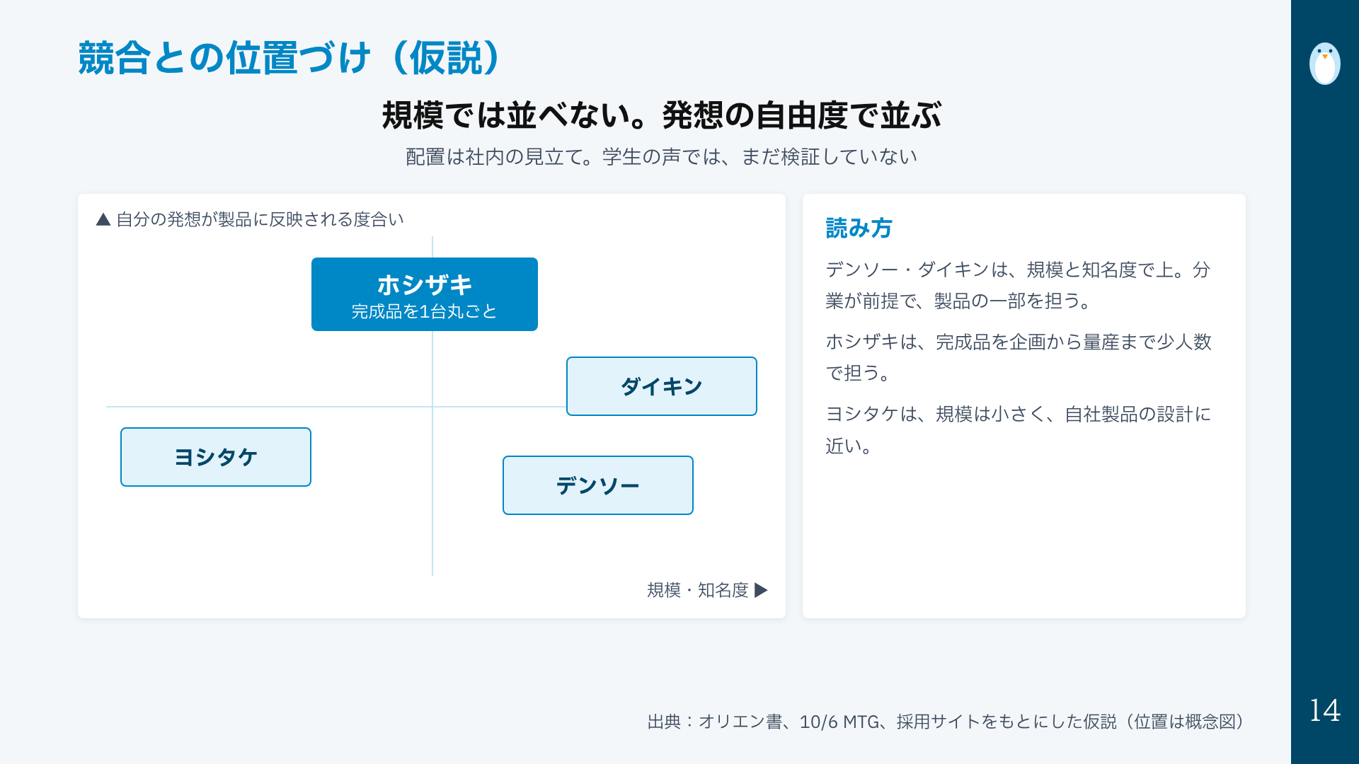
Notes:
この図は仮説です。縦軸と横軸の位置は概念を示すもので、数値ではありません。名大・名工大生へのヒアリングで、学生が各社をどう見ているかを確かめます。

Slide 15
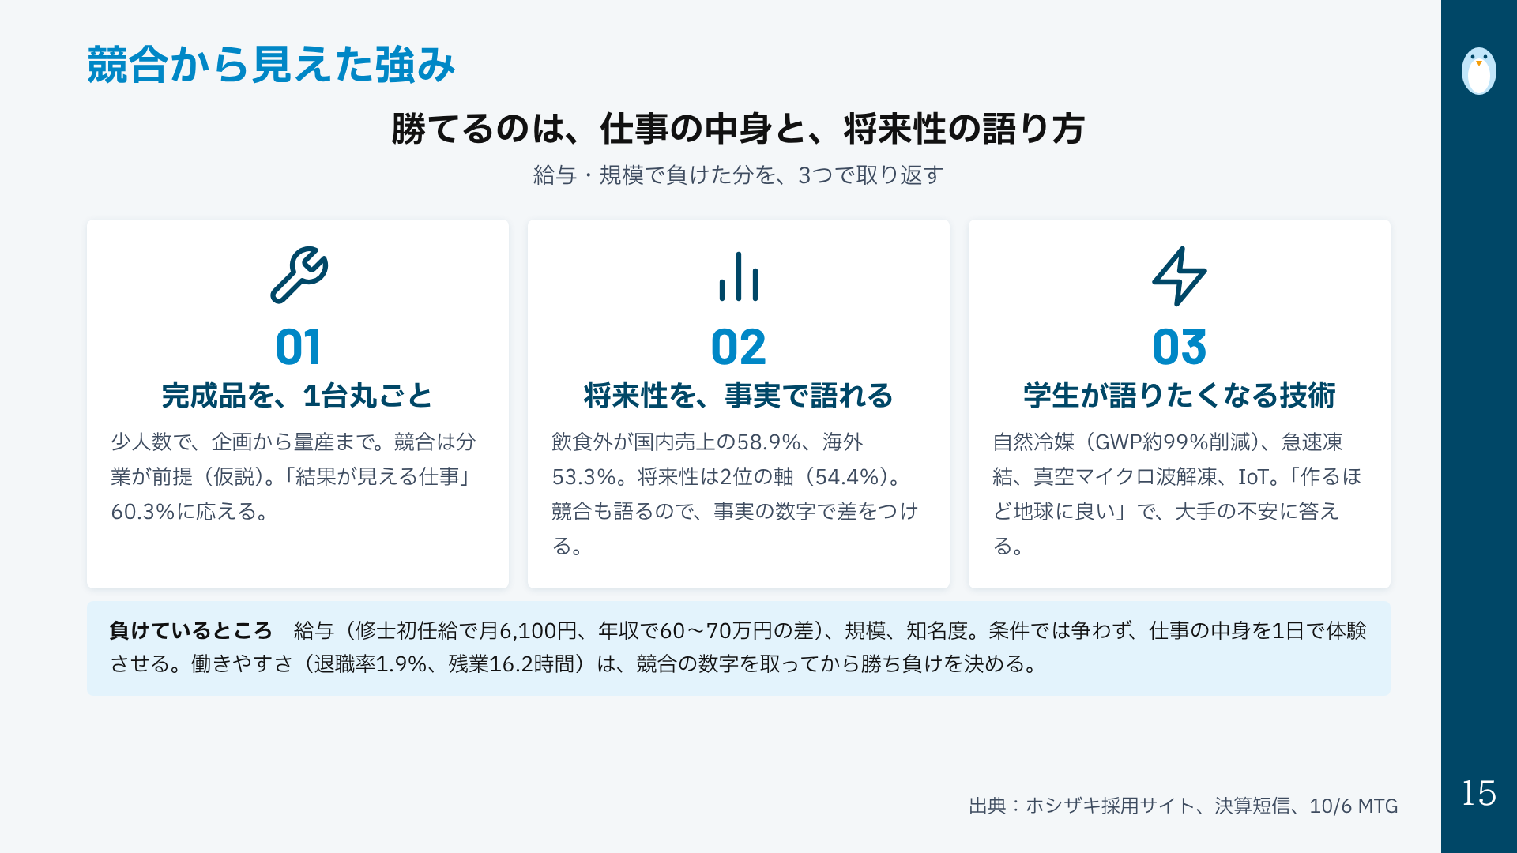
Notes:
給与・待遇は学生の1位の軸で、ホシザキは負けています。そのため、強みは条件ではなく、仕事の中身と、将来性の語り方に置きます。1は競合の分業が仮説で、2は競合も将来性を語るため、事実の数字で差をつけます。3は、大手の不安に答える技術の話です。働きやすさは、競合の数字を取ってから判断します。

Slide 16
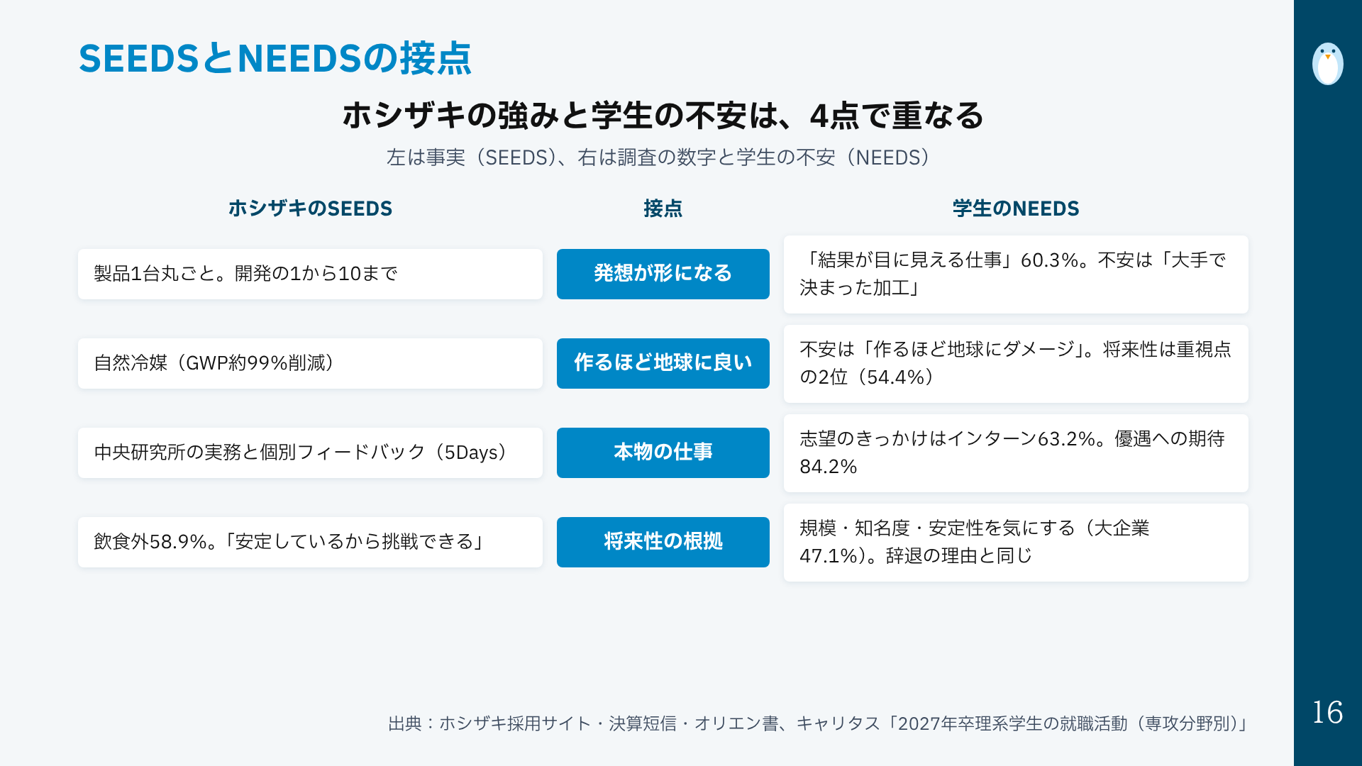
Notes:
SPDの2ページ目にあたります。左のSEEDSは事実、右のNEEDSは調査の数字と、オリエン書にある学生の不安です。中央の接点が、コンセプトの材料になります。

Slide 17
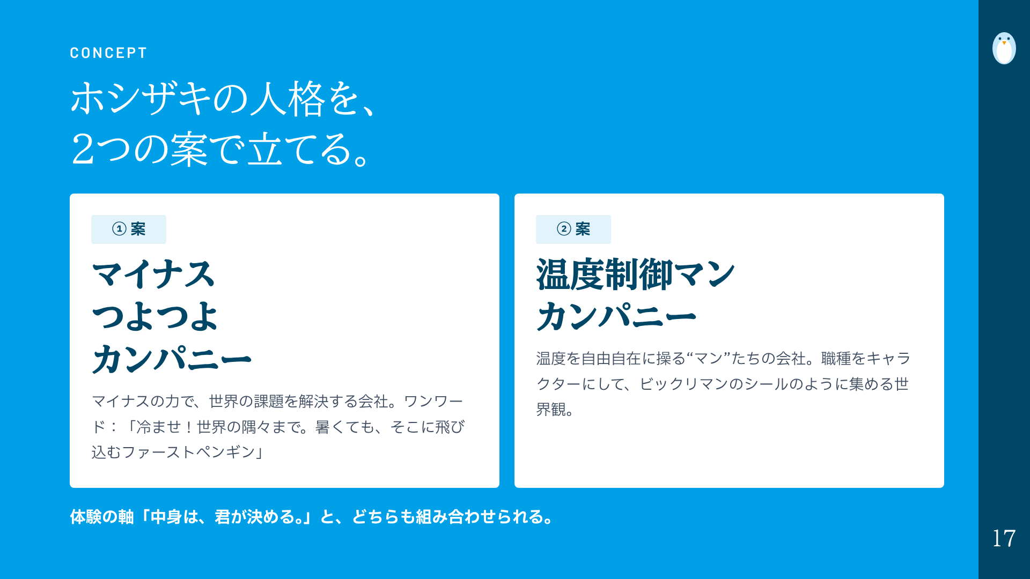
Notes:
会社の人格（ブランドの世界観）の候補が2つです。①はマイナス温度と世の中のマイナスの二重の意味、②は職種のキャラクター化です。体験の軸（ワンワード案）「中身は、君が決める。」は、別の層の言葉で、どちらとも両立します。次のページで評価します。

Slide 18
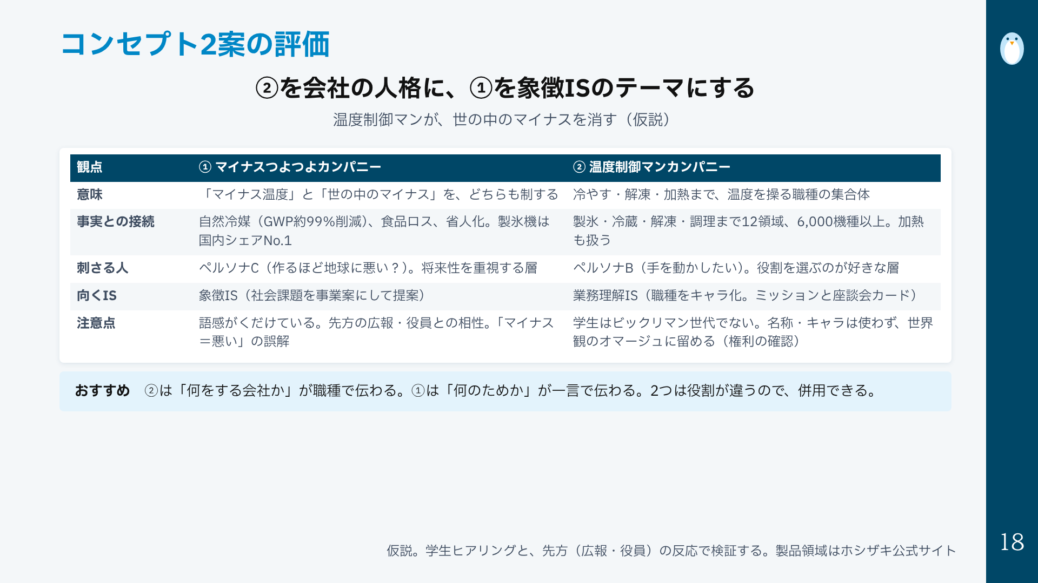
Notes:
評価は社内の見立てです。①は先方が嫌う炎上リスク（食品関連）に配慮が必要で、②は世代差と権利の確認が必要です。ビックリマンはロッテの商標で、名称・ロゴ・キャラクターは使わず、シールを集める遊びの構造だけを借ります。製品領域は、公式サイトの12領域（製氷、冷蔵・冷凍、解凍、洗浄、衛生、調理、プレハブ、製パン、ドリンク、フードサービス、鮮度管理、その他）です。

Slide 19
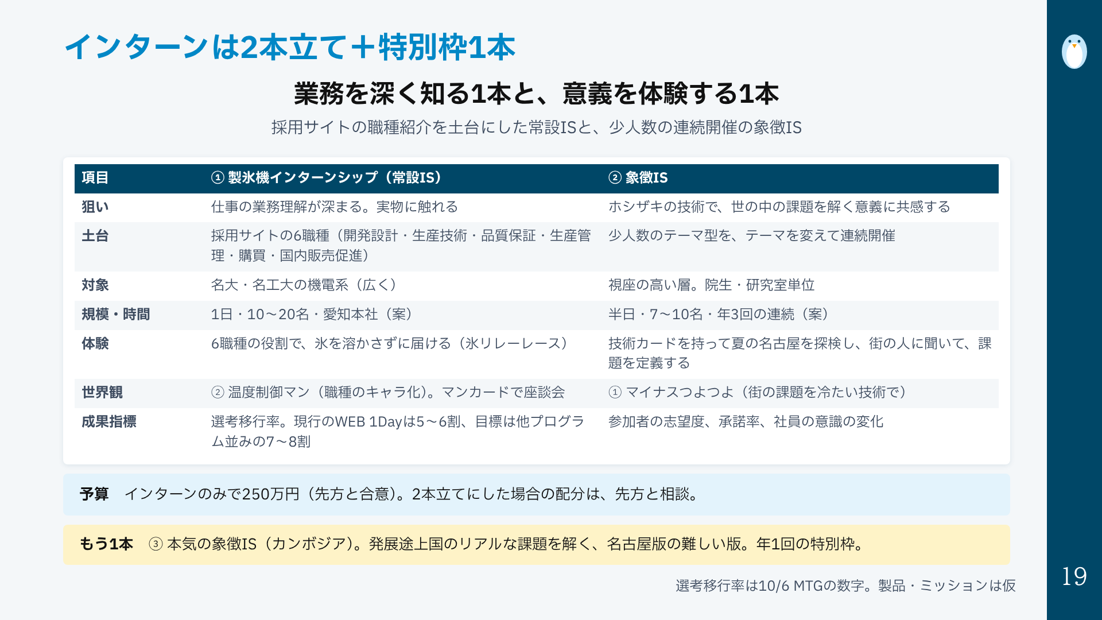
Notes:
①は、採用サイトの職種紹介を土台に、6つの職種が部門を越えて1台の新型製氷機を送り出す常設ISです。②は、ホシザキの技術カードを持って名古屋を探検し、課題を見つけて定義し、技術企画のFBを受ける、少人数の連続開催です。2本立ての予算配分は未確認です。

Slide 20
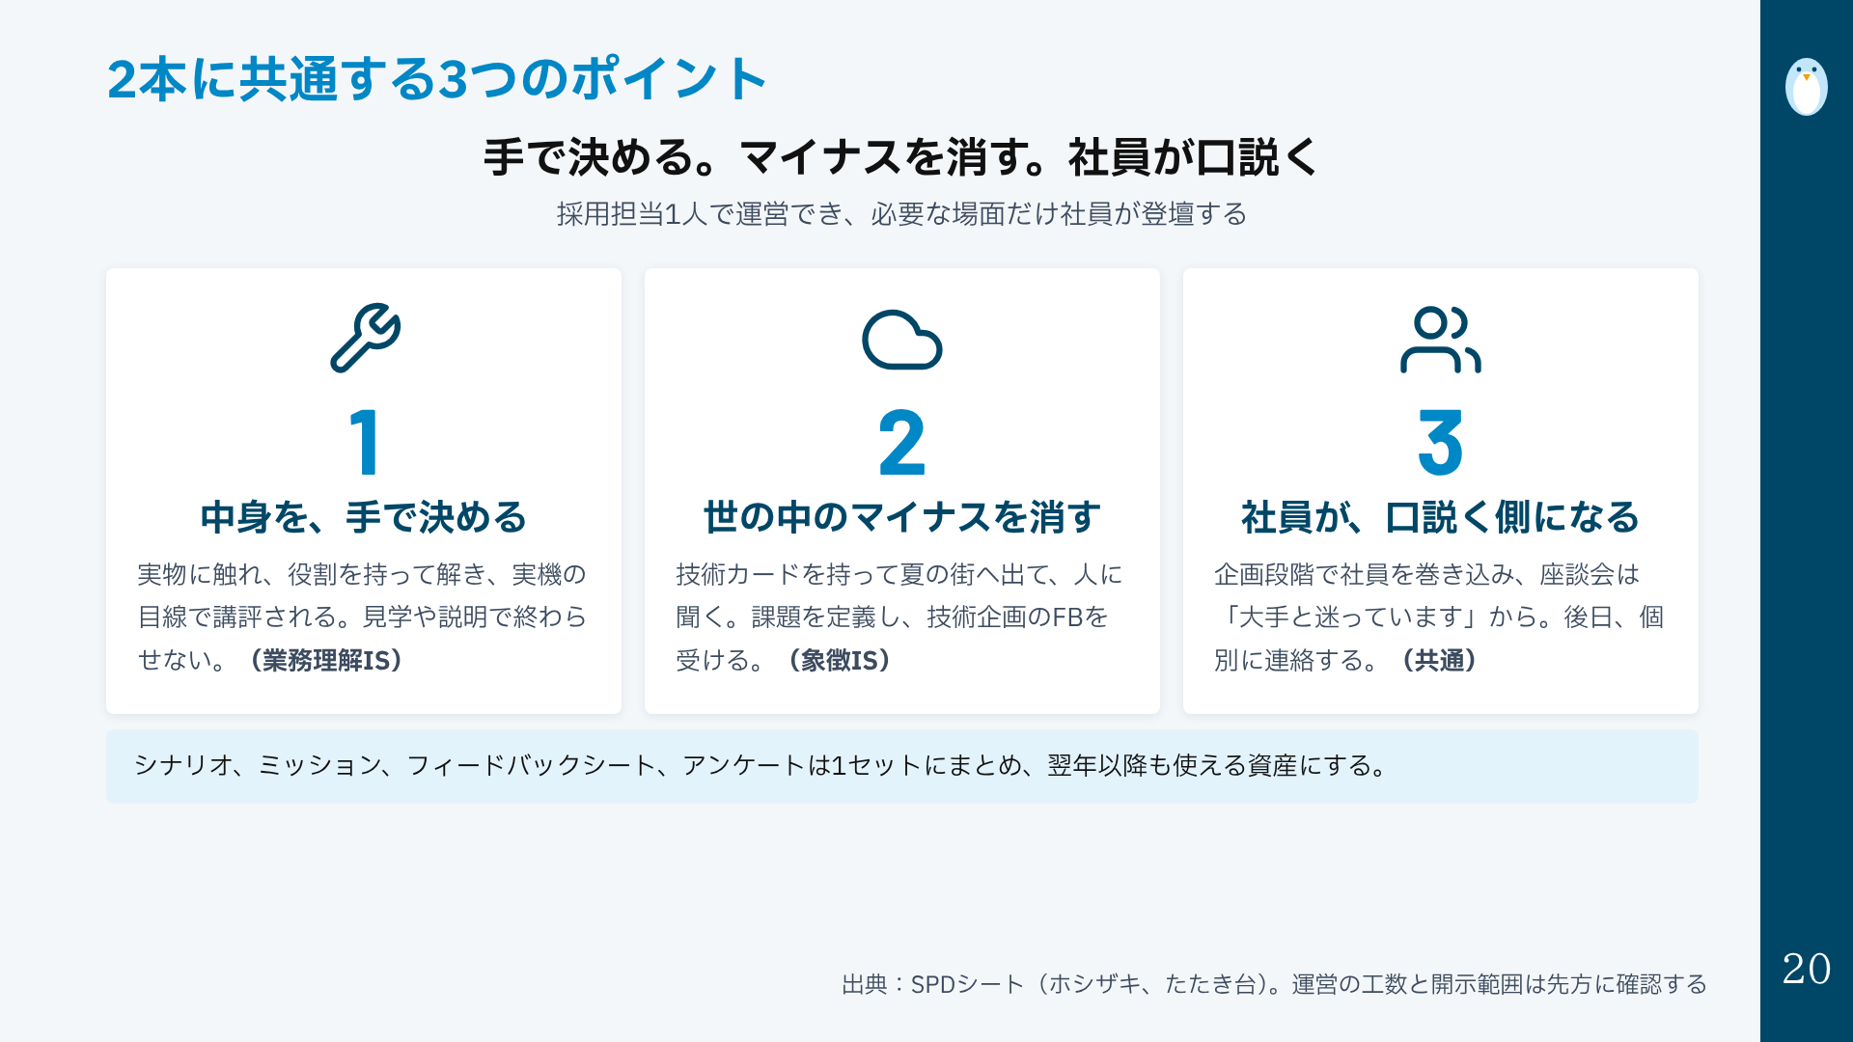
Notes:
ポイント1は業務理解IS、2は象徴IS、3は2本に共通です。1日の運営は、先方の方針（採用担当1人で運営し、必要な場面だけ社員が参加）に収めます。

Slide 21
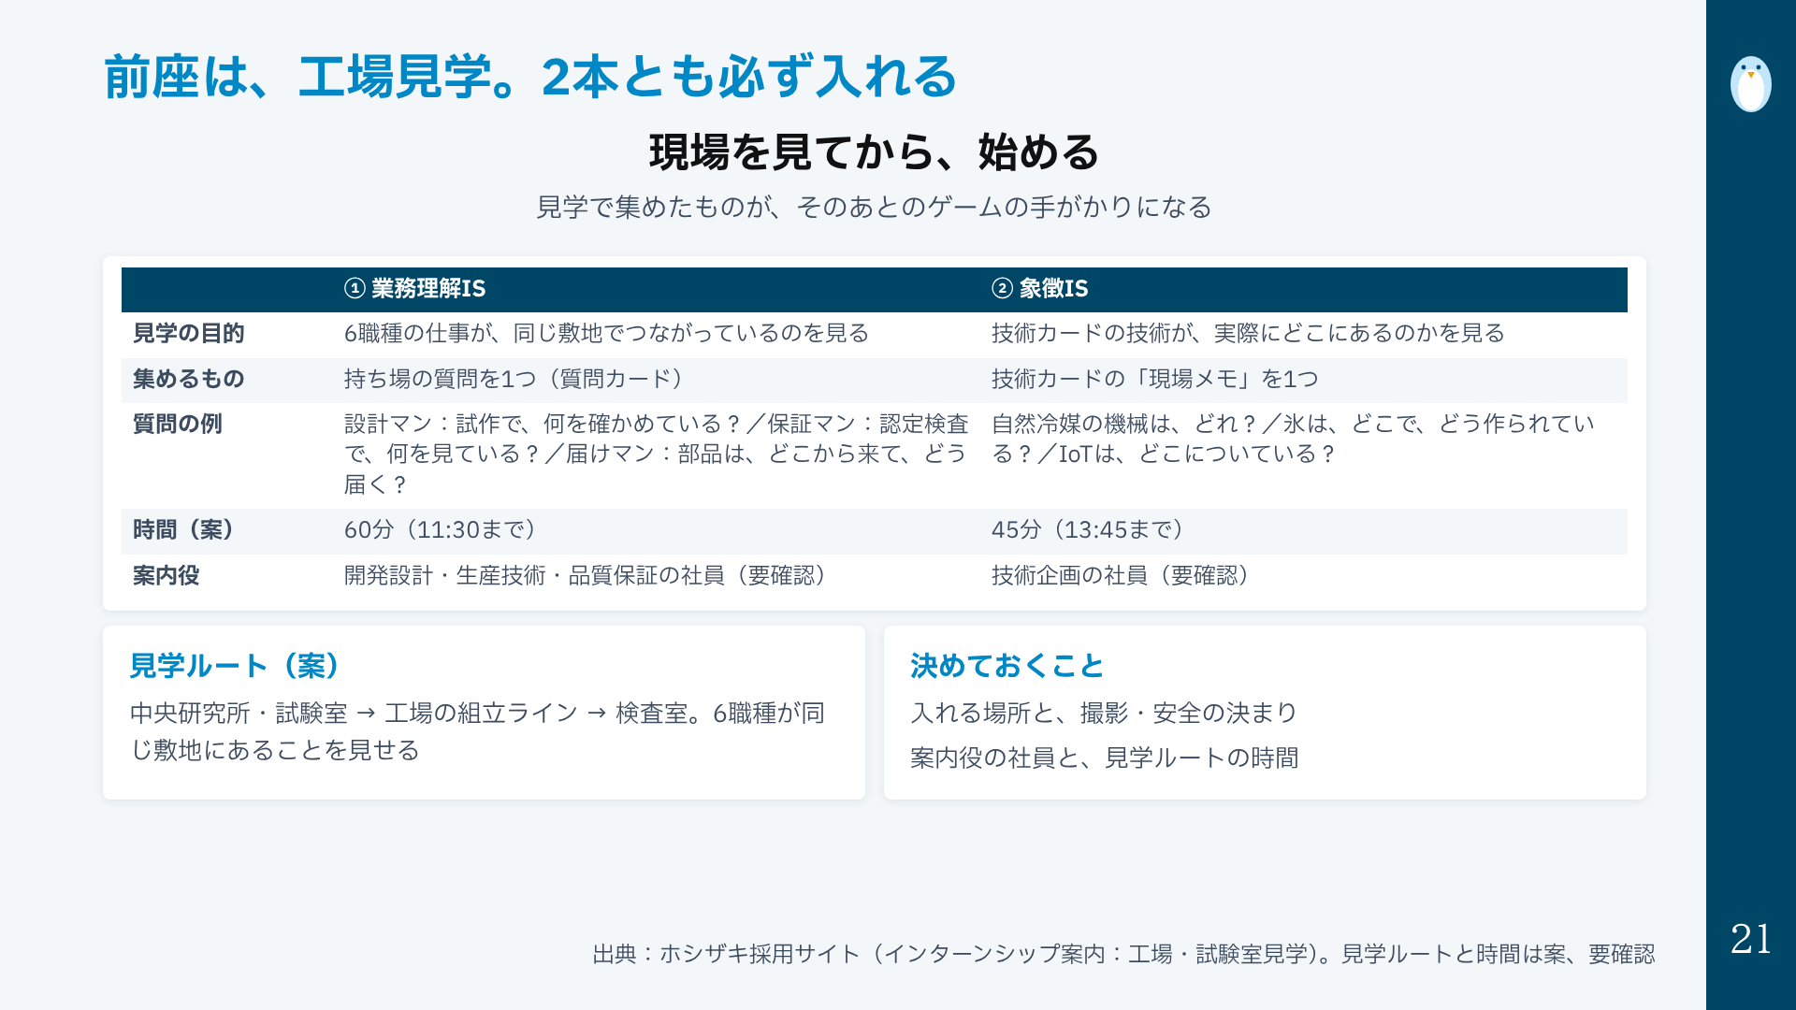
Notes:
ホシザキの既存のインターンには、工場・試験室の見学が入っています。2本とも、前座として必ず工場見学を入れます。常設ISでは、持ち場の質問を1つ集め、象徴ISでは、技術カードの現場メモを1つ集めます。集めたものは、そのあとのゲームで使います。

Slide 22
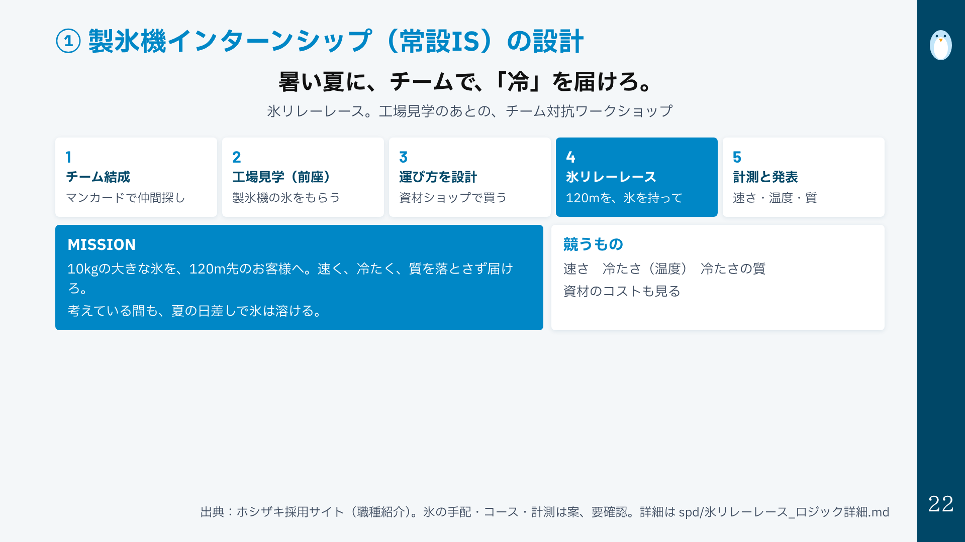
Notes:
工場見学のあと、マンカードで結成したチームが、大きな氷を運ぶ方法を設計し、レースで競います。競うのは、速さ、冷たさ（氷の芯の温度の上がり）、冷たさの質（残量・外観・持ち）の3つで、資材のコストも見ます。3つのマンは、設計マン（開発設計と生産技術）、保証マン（品質保証と生産管理）、届けマン（購買と国内販売促進）です。

Slide 23
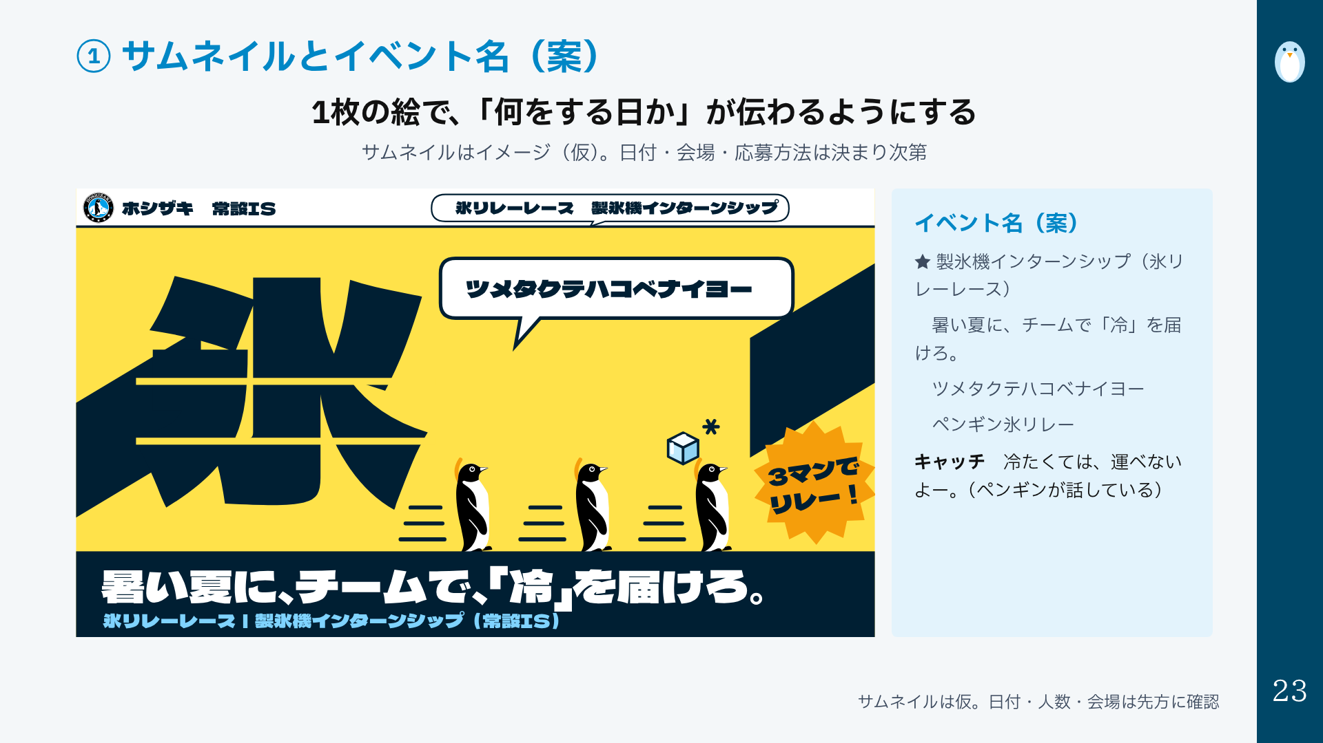
Notes:
サムネイルの構成は、種類と場所のラベル、大きなタイトル、1行の説明、日付です。鹿島南の象徴ISのサムネイルの形を参考にしています。名前は4案で、★が推しです。

Slide 24
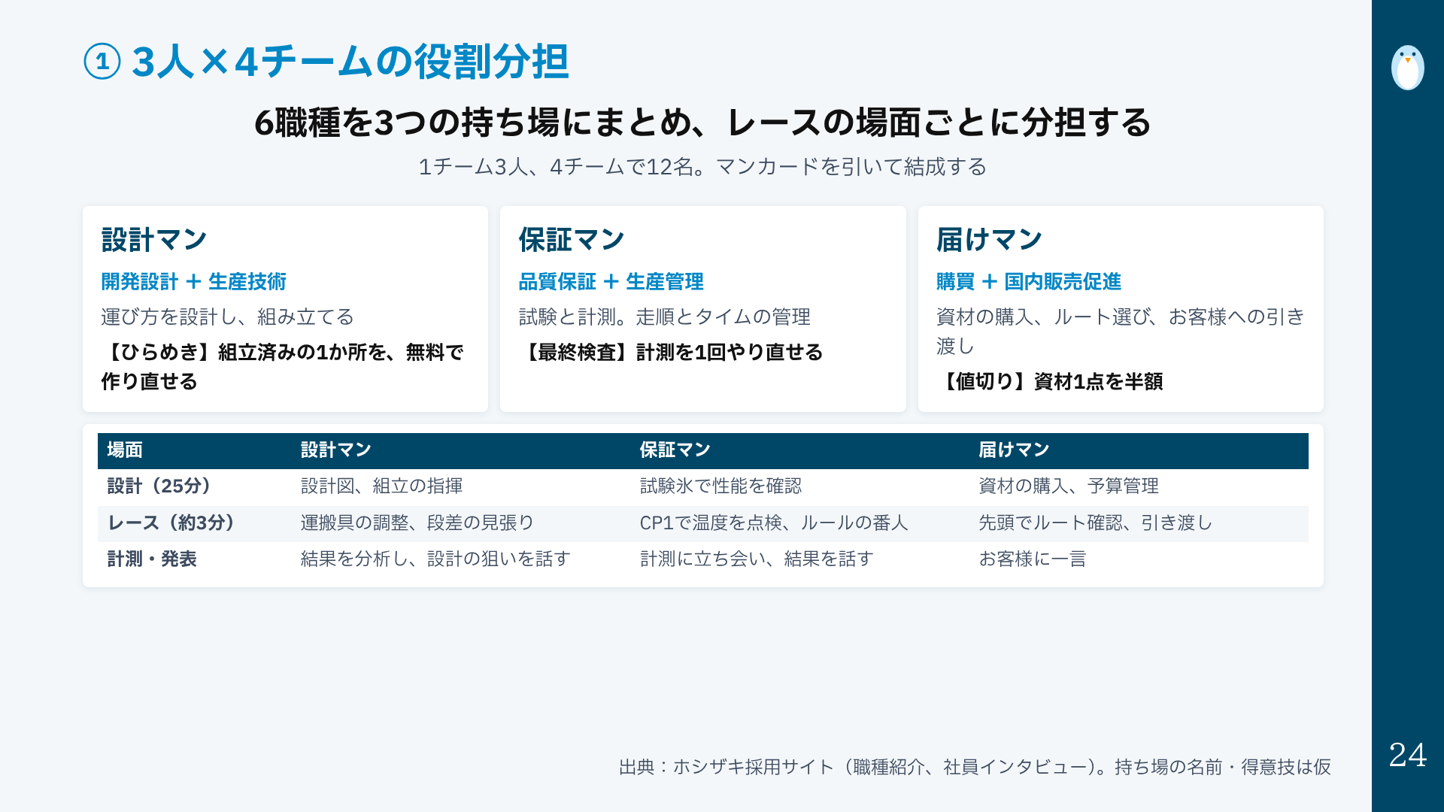
Notes:
設計マンは、採用サイトの開発設計と生産技術の仕事、保証マンは品質保証と生産管理、届けマンは購買と国内販売促進の仕事に対応しています。氷を運ぶ設計は開発設計、組立と治具は生産技術、試験と計測は品質保証、走順とタイム管理は生産管理、資材の購入は購買、お客様への引き渡しは国内販売促進です。

Slide 25
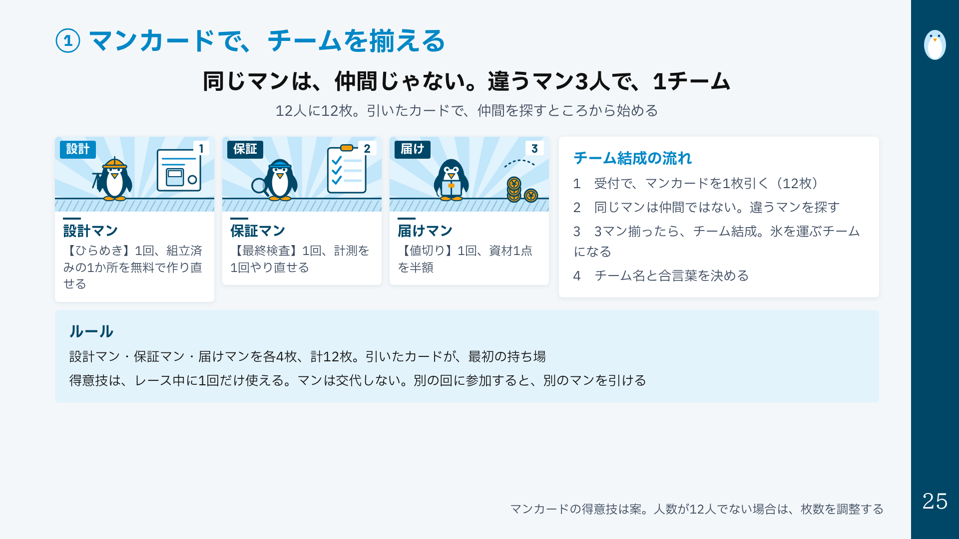
Notes:
最初のゲームは、チームを揃えることです。受付でマンカードを1枚引き、同じマンではない2人を探して、3マンが揃うとチームになります。ビックリマンのシールを集めるように、仲間を集めます。各マンには、ゲーム中に1回だけ使える得意技があります。ラウンドごとに持ち場とカードを右隣と交代し、全員が3つの立場を経験します。

Slide 26
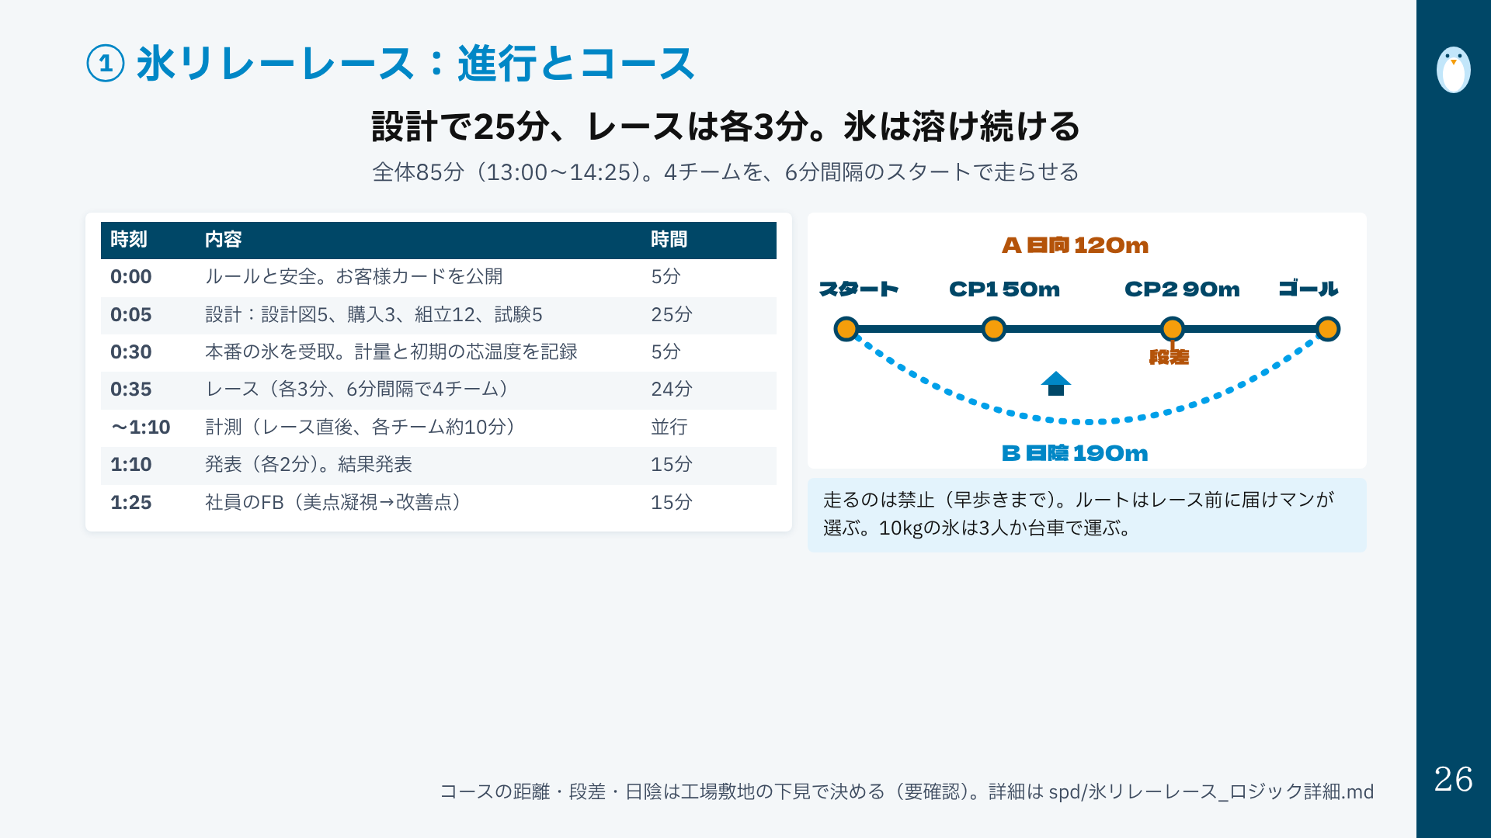
Notes:
進行は、ルール説明5分、設計25分、本番氷の受取5分、レース24分、計測、発表、FBです。コースは約120mで、スタート、CP1（50m、日向）、CP2（90m、段差）、ゴールです。ルートAは日向の直線、ルートBは日陰を回る190mです。

Slide 27
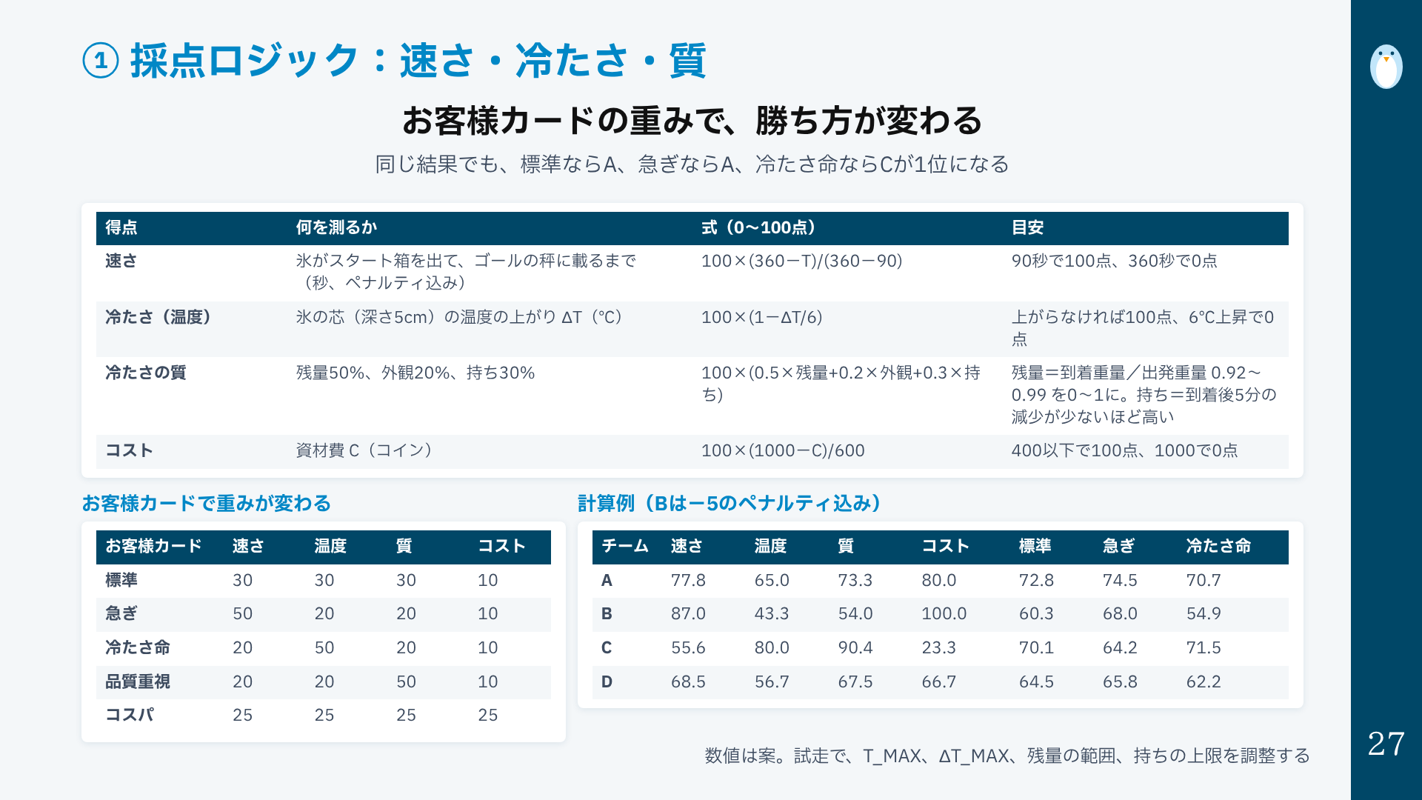
Notes:
総合点は、4つの得点を、お客様カードの重みで足し合わせ、ペナルティを引いたものです。落下は−5点（最大−15）、走る・ルート違反は+10秒、素手で持つと−3点です。同点は、質、温度の順で決めます。計算の詳細は、spd/氷リレーレース_ロジック詳細.md にあります。

Slide 28
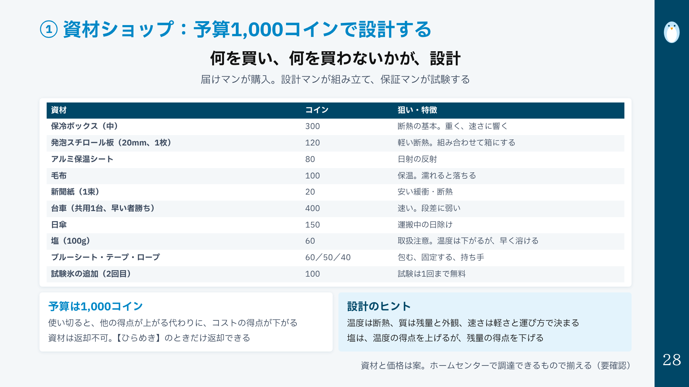
Notes:
資材ショップは、予算1,000コインで、断熱と運搬の道具を買います。資材のコインは、ホームセンターの価格の目安を、100コイン単位に丸めたものです。塩は、氷の温度を下げますが、氷を早く溶かすので、温度の得点と残量の得点がぶつかります。

Slide 29
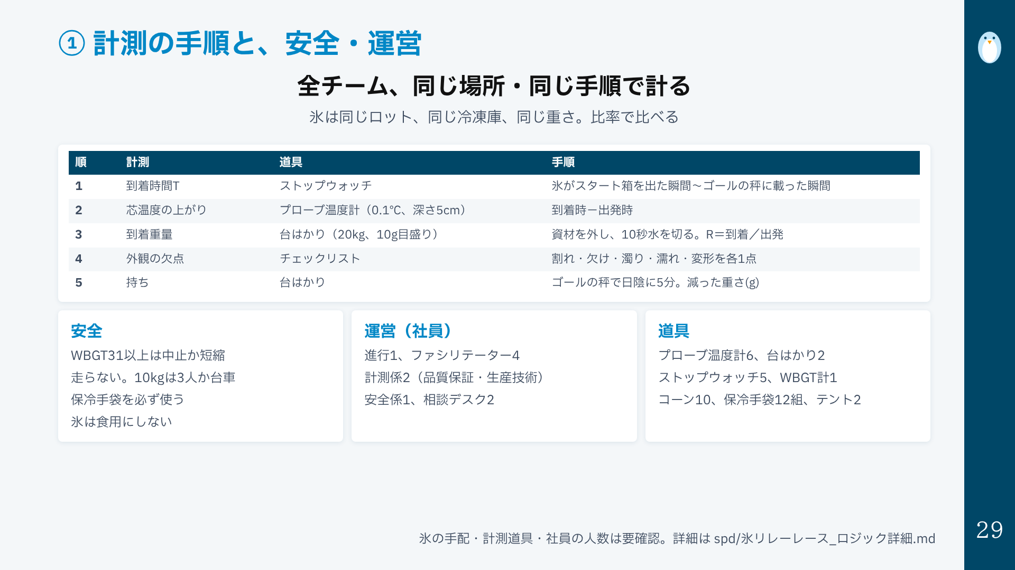
Notes:
氷は同じロットで、目標10.0kg、プラスマイナス0.3kgです。出発時の重さと芯温度を記録し、到着後の比率で比べるので、個体差が出ません。スタートは6分間隔で、気温とWBGTを毎回記録します。

Slide 30
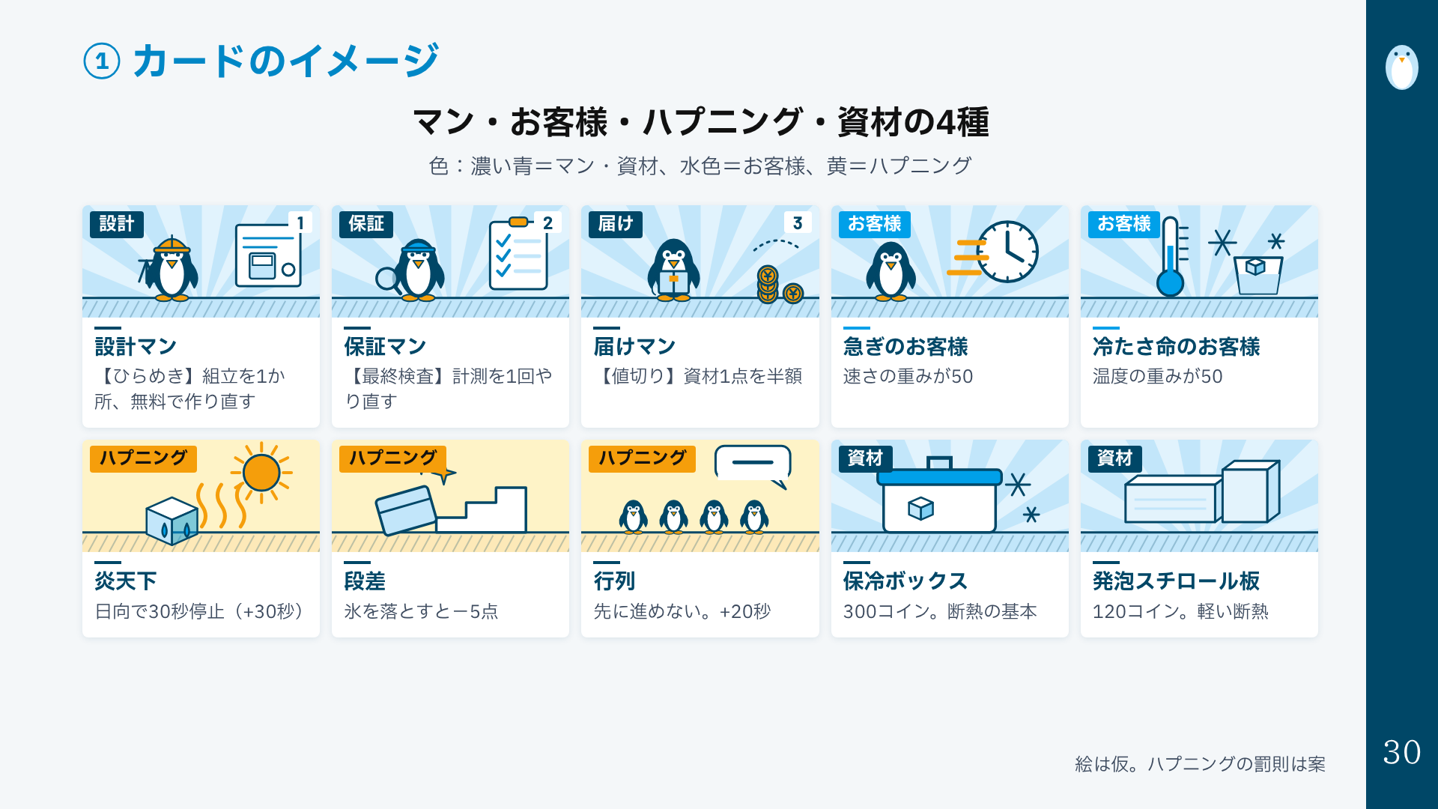
Notes:
マンカードは、役割と得意技を持ちます。お客様カードは、設計の開始時に公開し、得点の重みを決めます。ハプニングカードは、チェックポイントで引き、時間や点を変えます。資材カードは、資材ショップの商品の説明です。

Slide 31
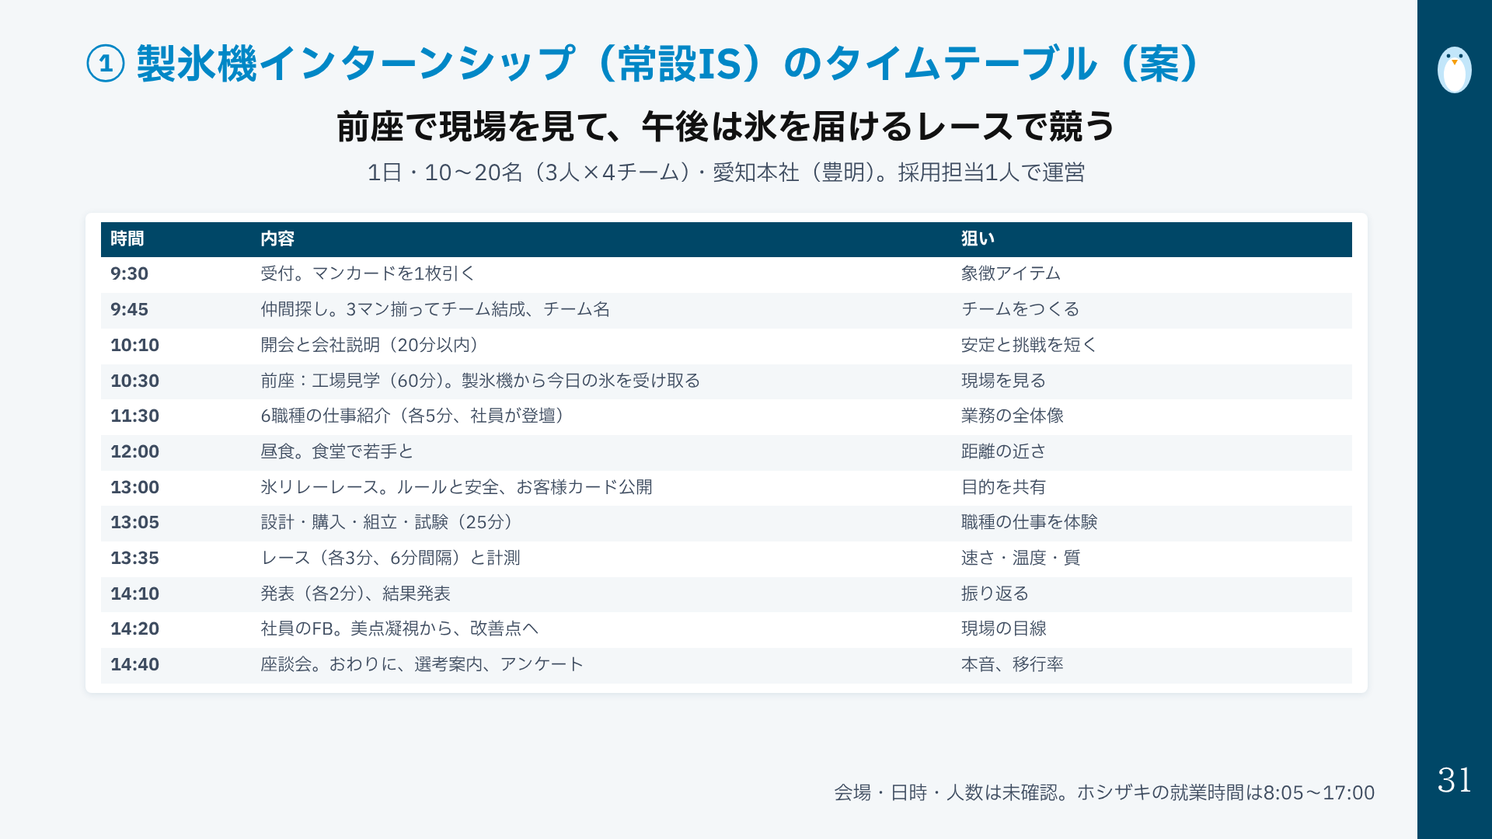
Notes:
工場見学は前座として必ず入れます。午後は、氷リレーレースを85分で行い、社員のFBと座談会で終わります。15:20ごろ終了です。

Slide 32
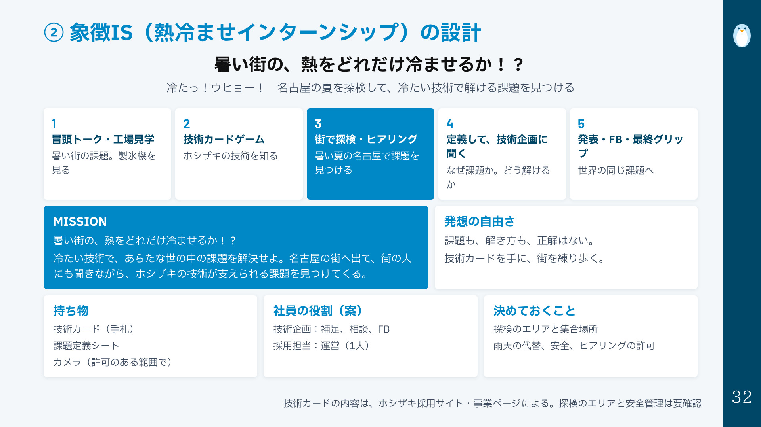
Notes:
象徴ISは、冒頭トークで、暑さが街に起こす社会課題を聞き、工場見学と技術カードゲームでホシザキの技術を知ります。そのあと、技術カードを持って名古屋の街へ出て、街の人にも聞きながら、ホシザキの技術が支えられそうな課題を見つけ、なぜ課題かを定義します。技術企画の社員に、どう解けるかを聞いて、発表し、最後に、同じ課題が世界中にあることと、ホシザキの取り組みを聞きます。

Slide 33
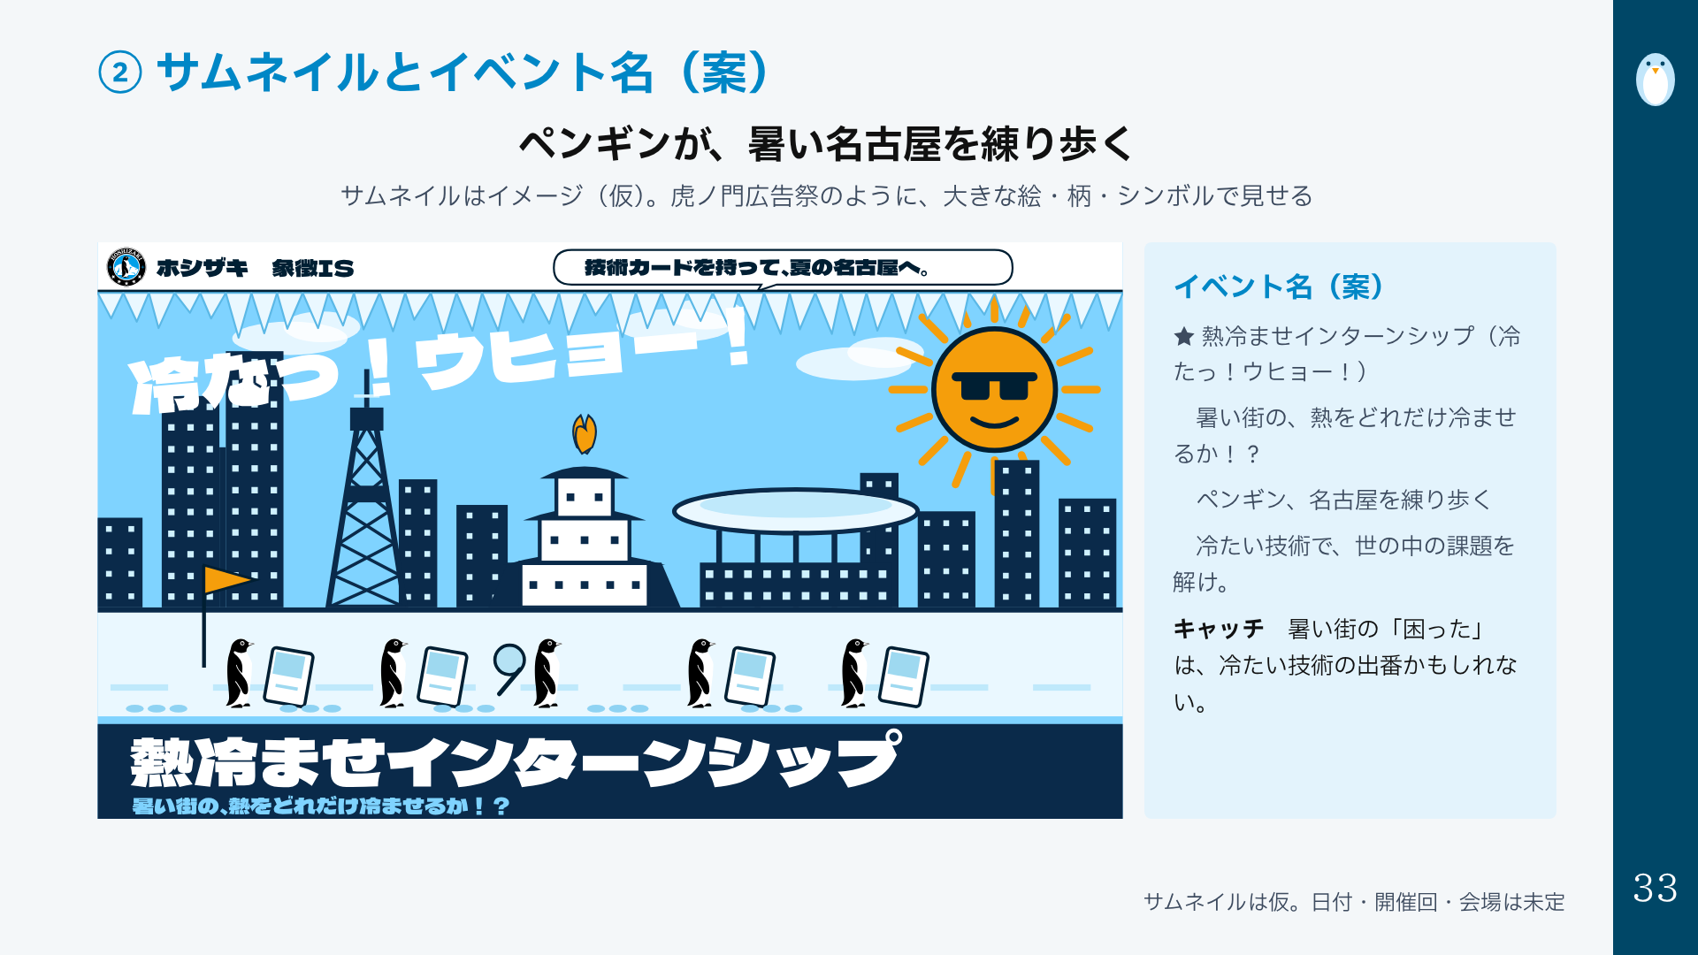
Notes:
構成は、大きなコピー、氷のかたまり、街のシルエット、探検するペンギンです。虎ノ門広告祭2026の公式サイトは、虎のシンボル、円柄、ストライプ、切り替わるキービジュアルの構成と読み取れました。色と書体は確認できていないため、構成だけを参考にしています。

Slide 34
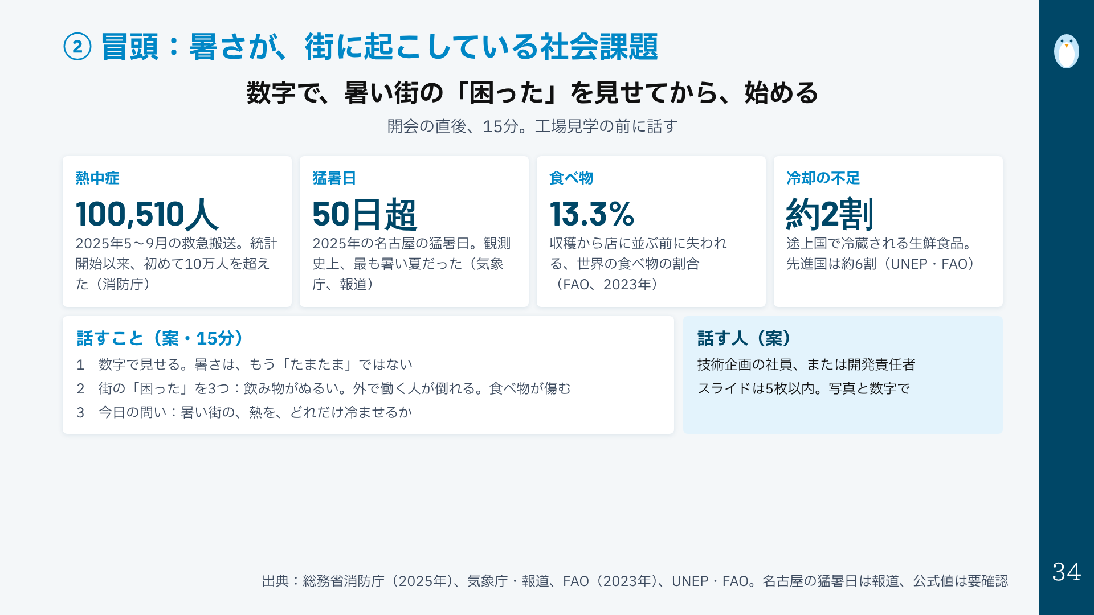
Notes:
冒頭の15分で、暑さが街に起こす社会課題を、数字で話します。熱中症の救急搬送は、2025年5〜9月で10万510人で、統計開始以来初めて10万人を超えました。名古屋は2025年に猛暑日が50日を超えたと報じられています。世界では、食べ物の13.3%が収穫から店に並ぶ前に失われ、途上国で冷蔵される生鮮食品は約2割です。名古屋の猛暑日の日数は報道の数字で、気象庁の公式値は要確認です。

Slide 35
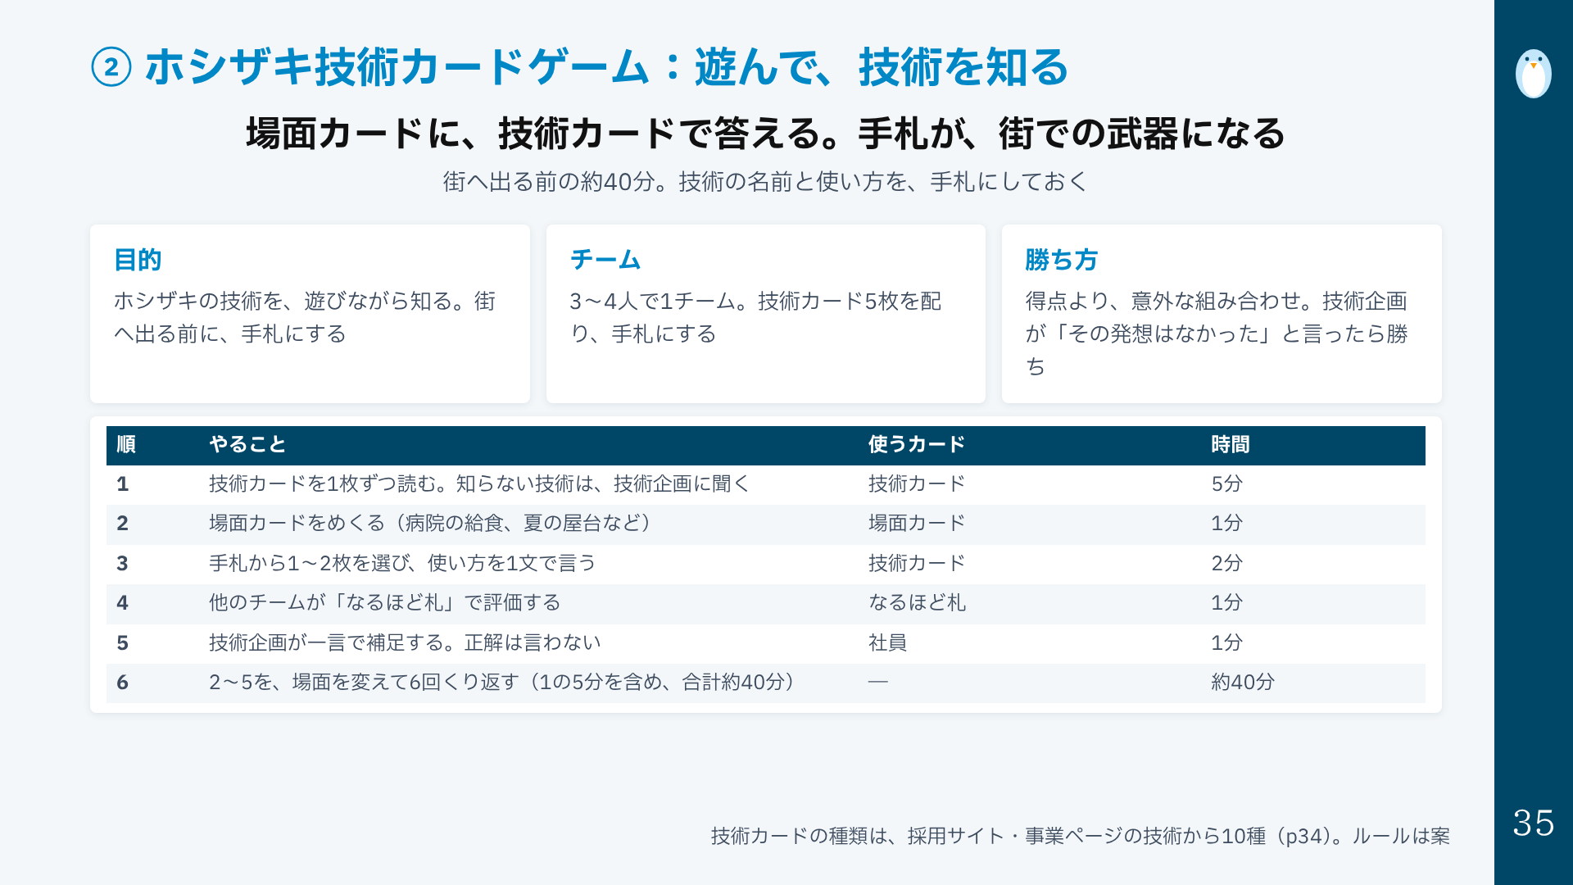
Notes:
ゲームのねらいは、学生がホシザキの技術を、遊びながら手札にすることです。鹿島南の象徴ISのカードの考え方を借り、事件カードを場面カード、設備カードを技術カードに置き換えました。技術企画の社員は、正解を言わず、一言で補足します。この後の街歩きで、手札の技術を使って課題を探します。

Slide 36
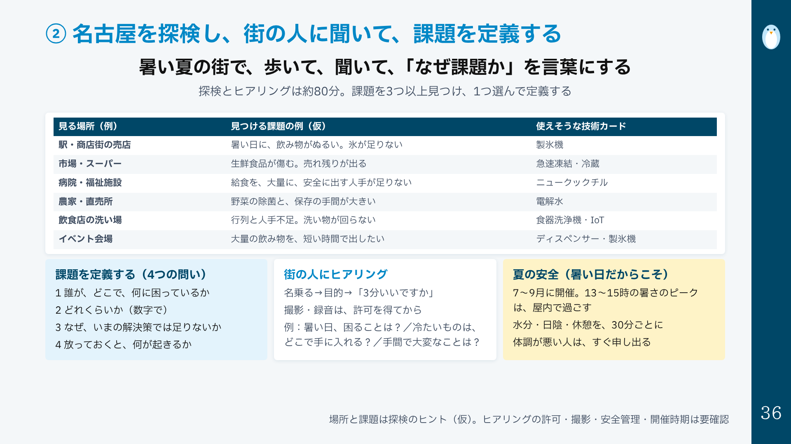
Notes:
夏の暑い時期に開催するのは、暑さそのものが、冷たい技術が必要とされる場面だからです。学生は街の人に声をかけ、暑い日に困っていることを聞きます。声がけのマナーと、撮影・録音の許可、熱中症対策は、事前に決めておきます。技術カードに合わせて課題を探すのではなく、課題を先に見つけ、その後に技術を当てるのが基本です。

Slide 37
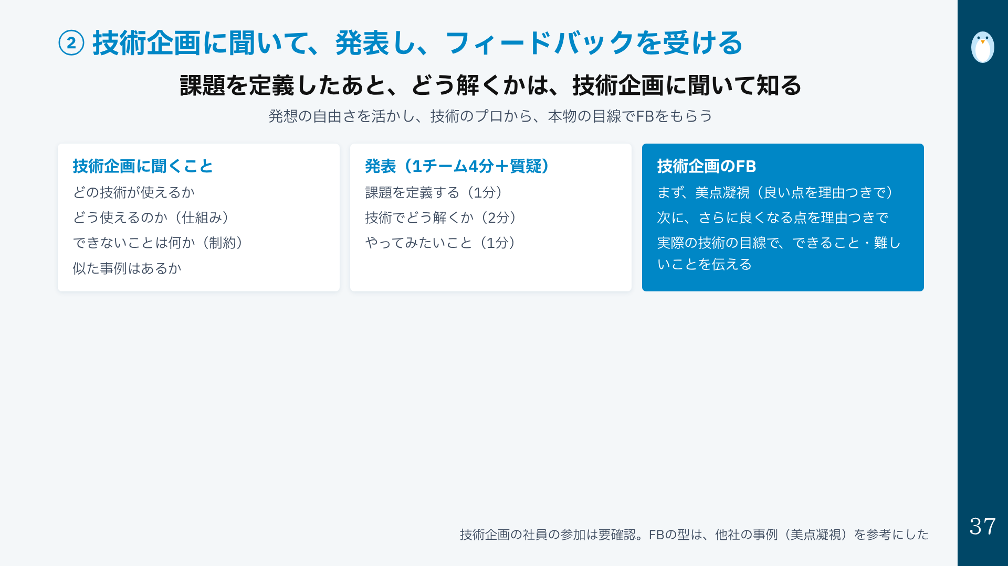
Notes:
課題の定義の後に、技術企画の社員に、ホシザキの技術でどう解けるかを聞きます。学生は、聞いた内容を使って案をまとめ、発表します。技術企画の社員は、美点凝視から入り、改善点を伝え、実際の技術の目線で、できることと難しいことを話します。

Slide 38
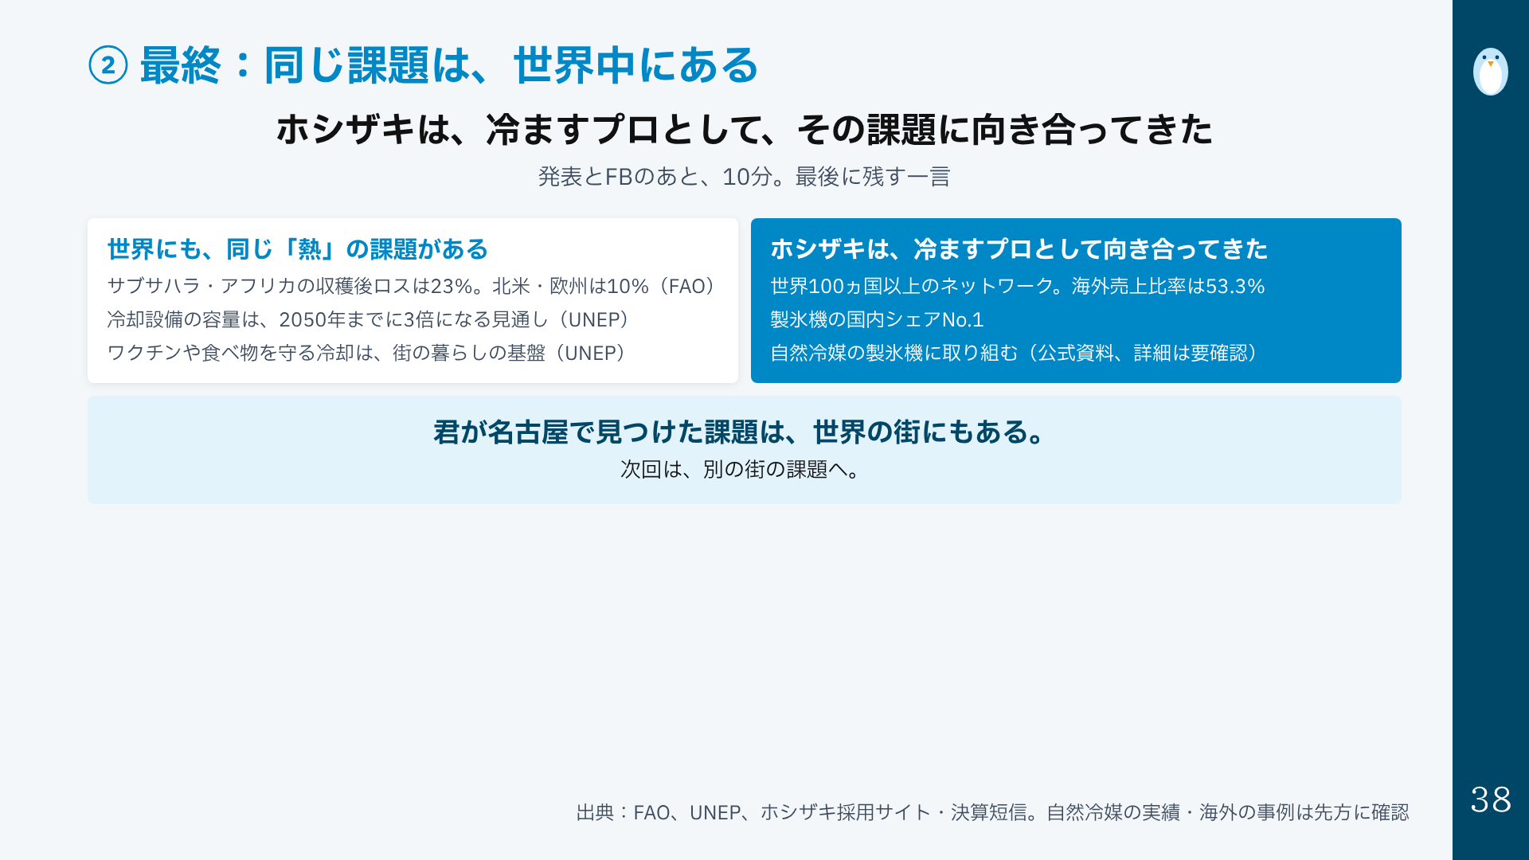
Notes:
最後の10分で、名古屋で見つけた課題が、世界中の街にもあることを伝えます。ホシザキは、世界100ヵ国以上にネットワークを持ち、海外売上比率は53.3%です。冷ますプロとして、世界の熱の課題に向き合ってきたことを、技術企画の社員が語ります。語る事例は、先方に確認が必要です。

Slide 39
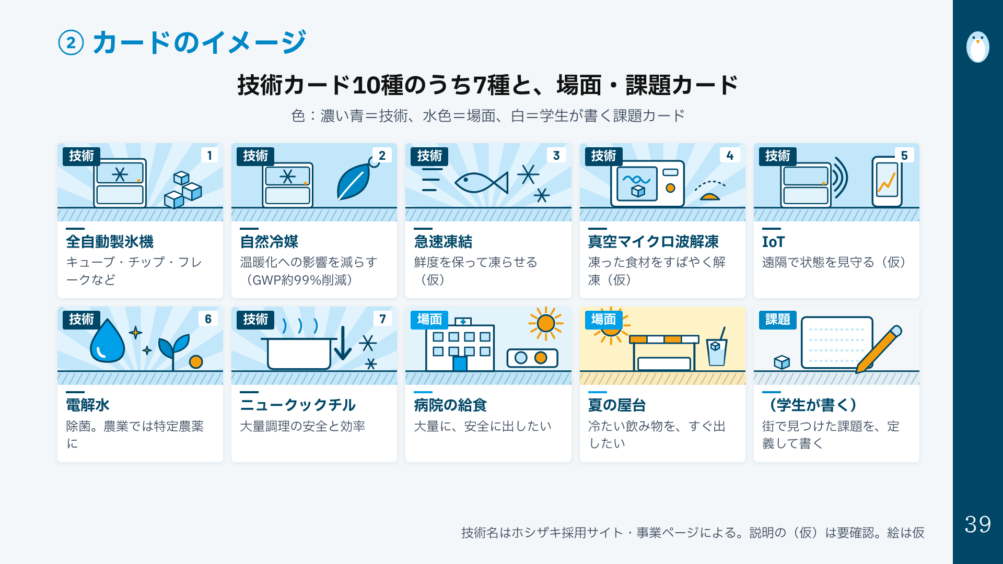
Notes:
技術カードは全10種を想定し、ここでは7種を示しています。ほかに、真空低温調理、食器洗浄機、ディスペンサーを予定しています。技術の説明の（仮）は、技術企画の社員に確認して直します。

Slide 40
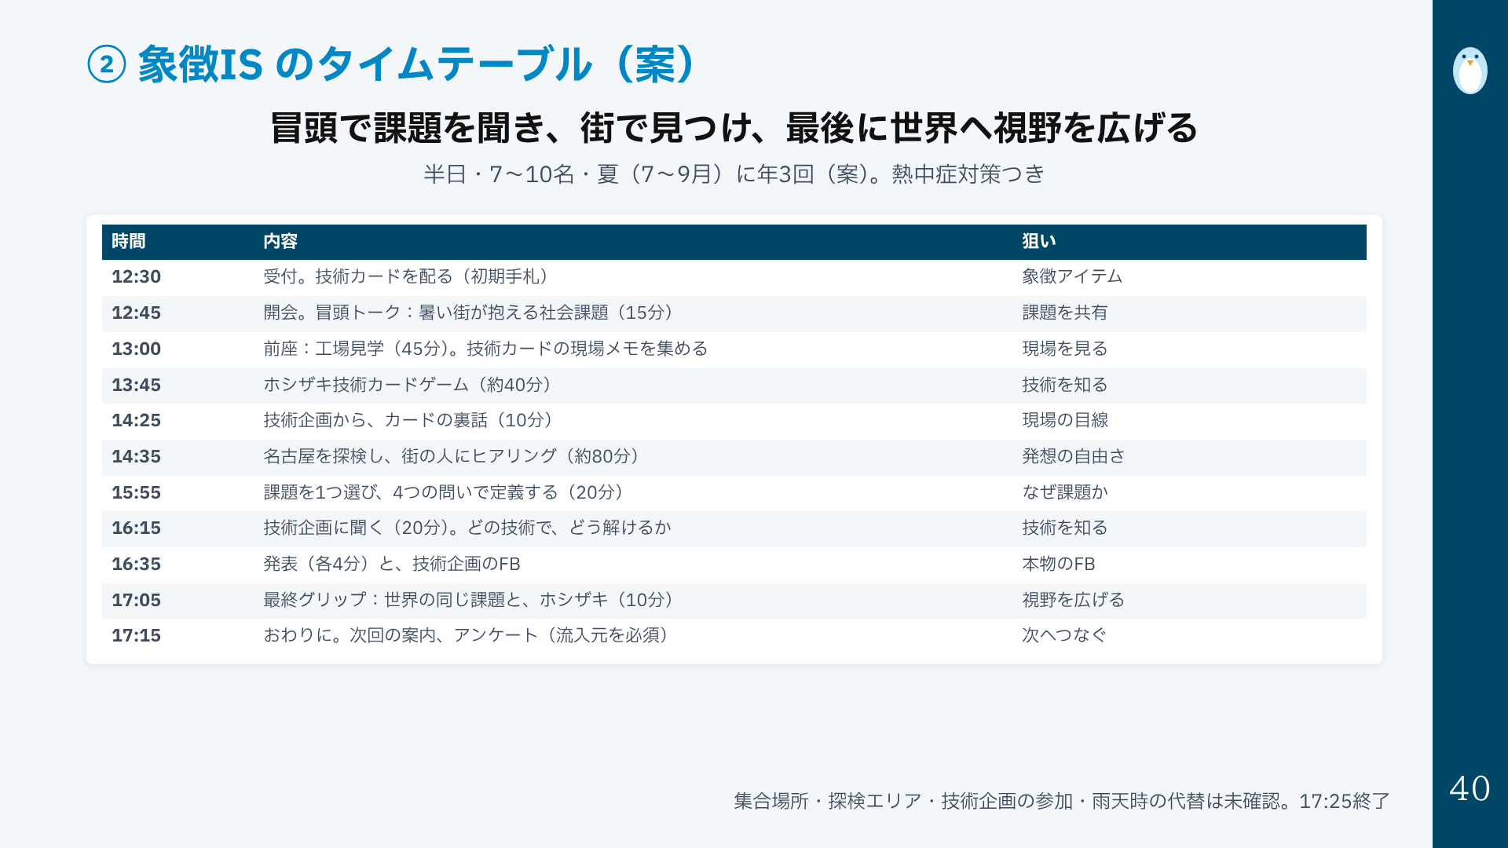
Notes:
冒頭トークと最終グリップを加えました。探検とヒアリングは80分です。雨天時の代替と安全管理は、先方と相談が必要です。

Slide 41
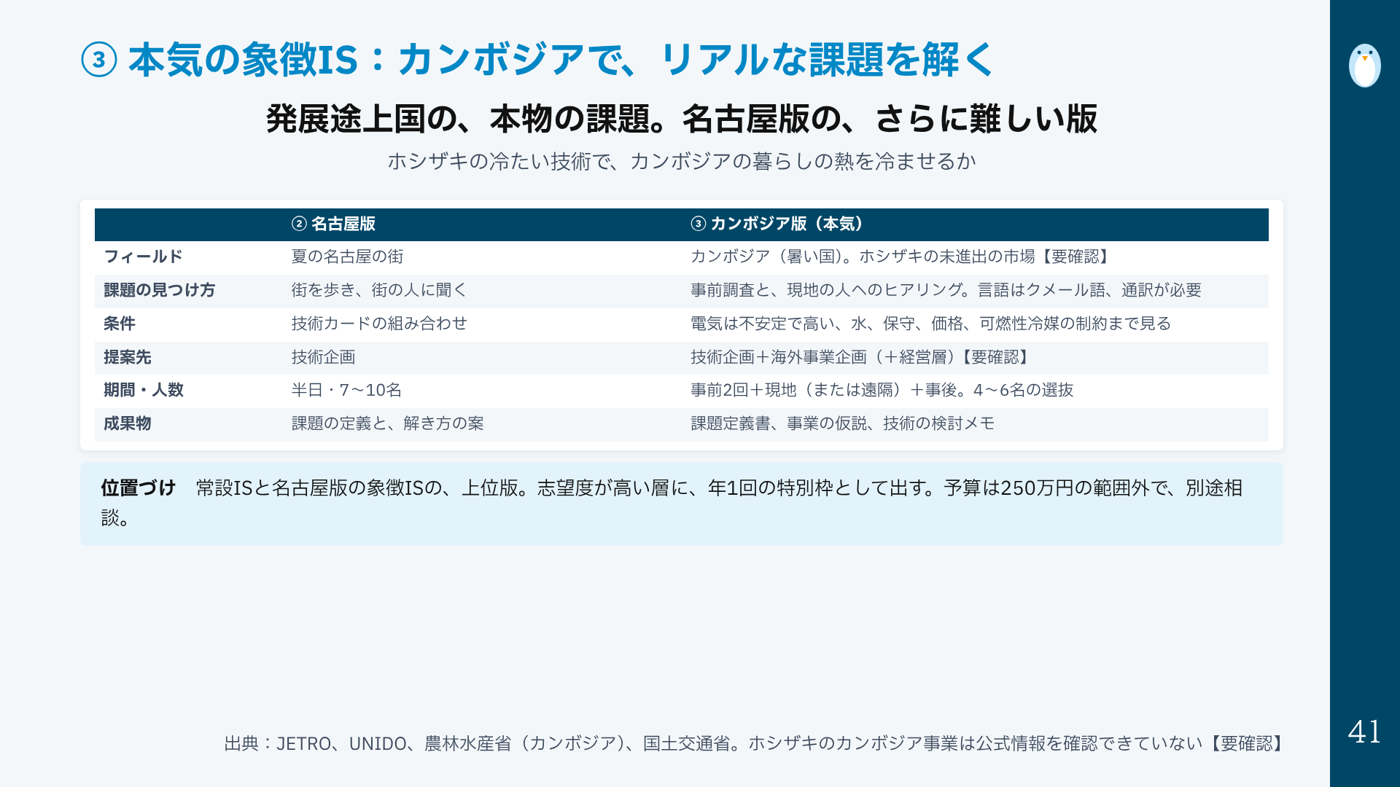
Notes:
名古屋版の象徴ISを、さらに難しくした版です。フィールドを、暑い国であるカンボジアにして、現地の人へのヒアリングから課題を見つけ、ホシザキの技術で解けるかを検討します。ホシザキは、東南アジアで、シンガポール、インドネシア、タイ、マレーシア、ベトナム、フィリピンなどに拠点がありますが、カンボジアの事業は公式情報を確認できていません。

Slide 42
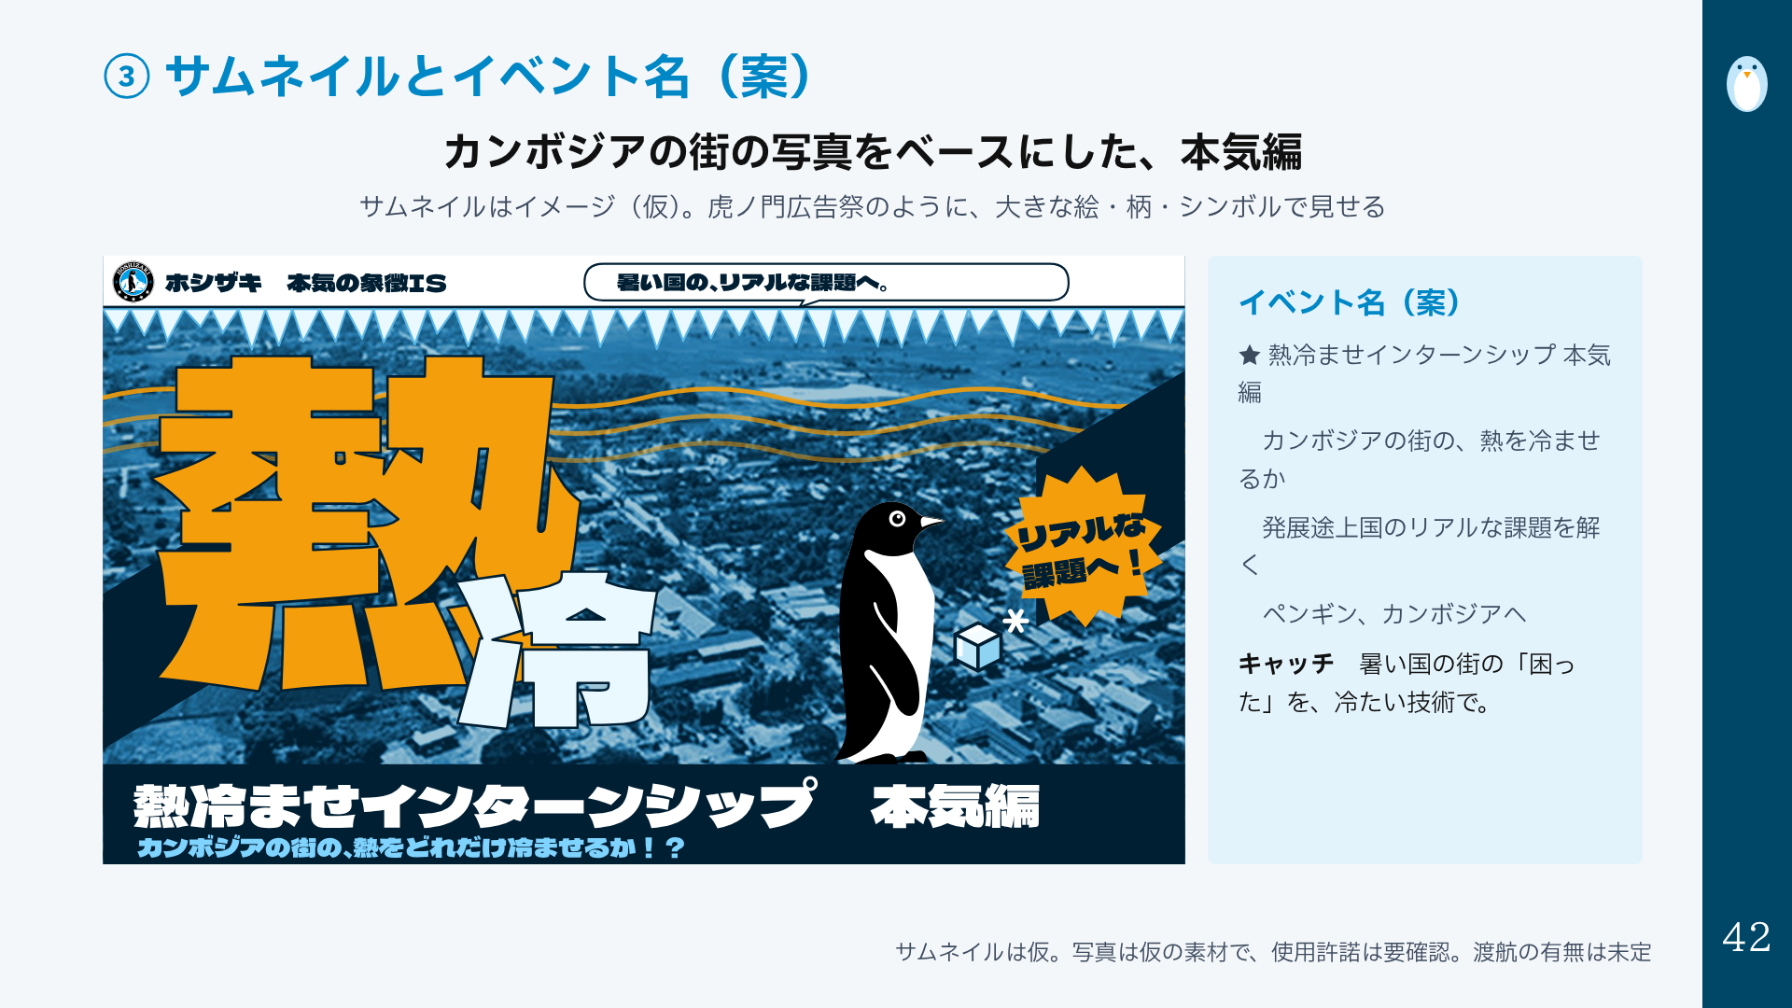
Notes:
カンボジアの街の写真を下地にして、熱を表す大きな「熱」の文字と、冷たさを表す「冷」の文字を重ねました。写真は仮の素材で、権利の確認が必要です。

Slide 43
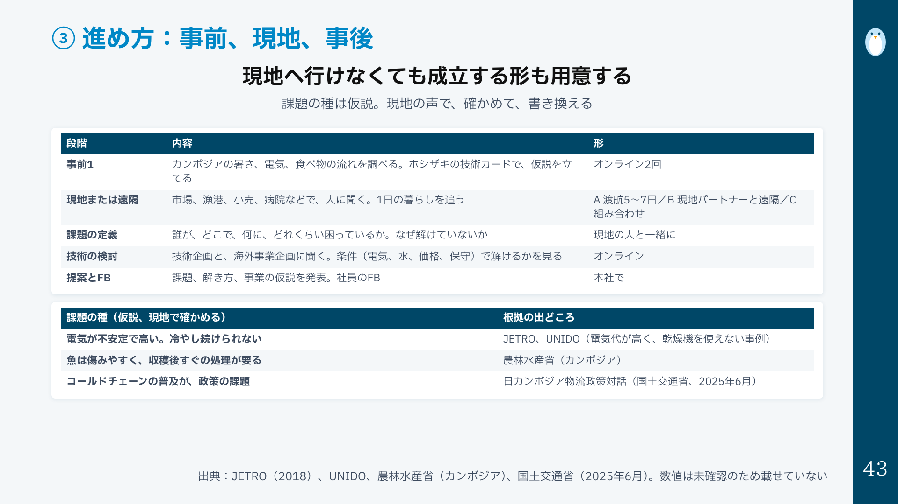
Notes:
進め方は、事前に調べ、現地または遠隔で人に聞き、課題を定義し、技術企画と海外事業企画に聞いて、発表します。現地への渡航は、費用と安全の面で負担が大きいため、現地パートナーと遠隔で行う形や、組み合わせる形も用意します。課題の種は、資料から拾った仮説で、現地で確かめます。

Slide 44
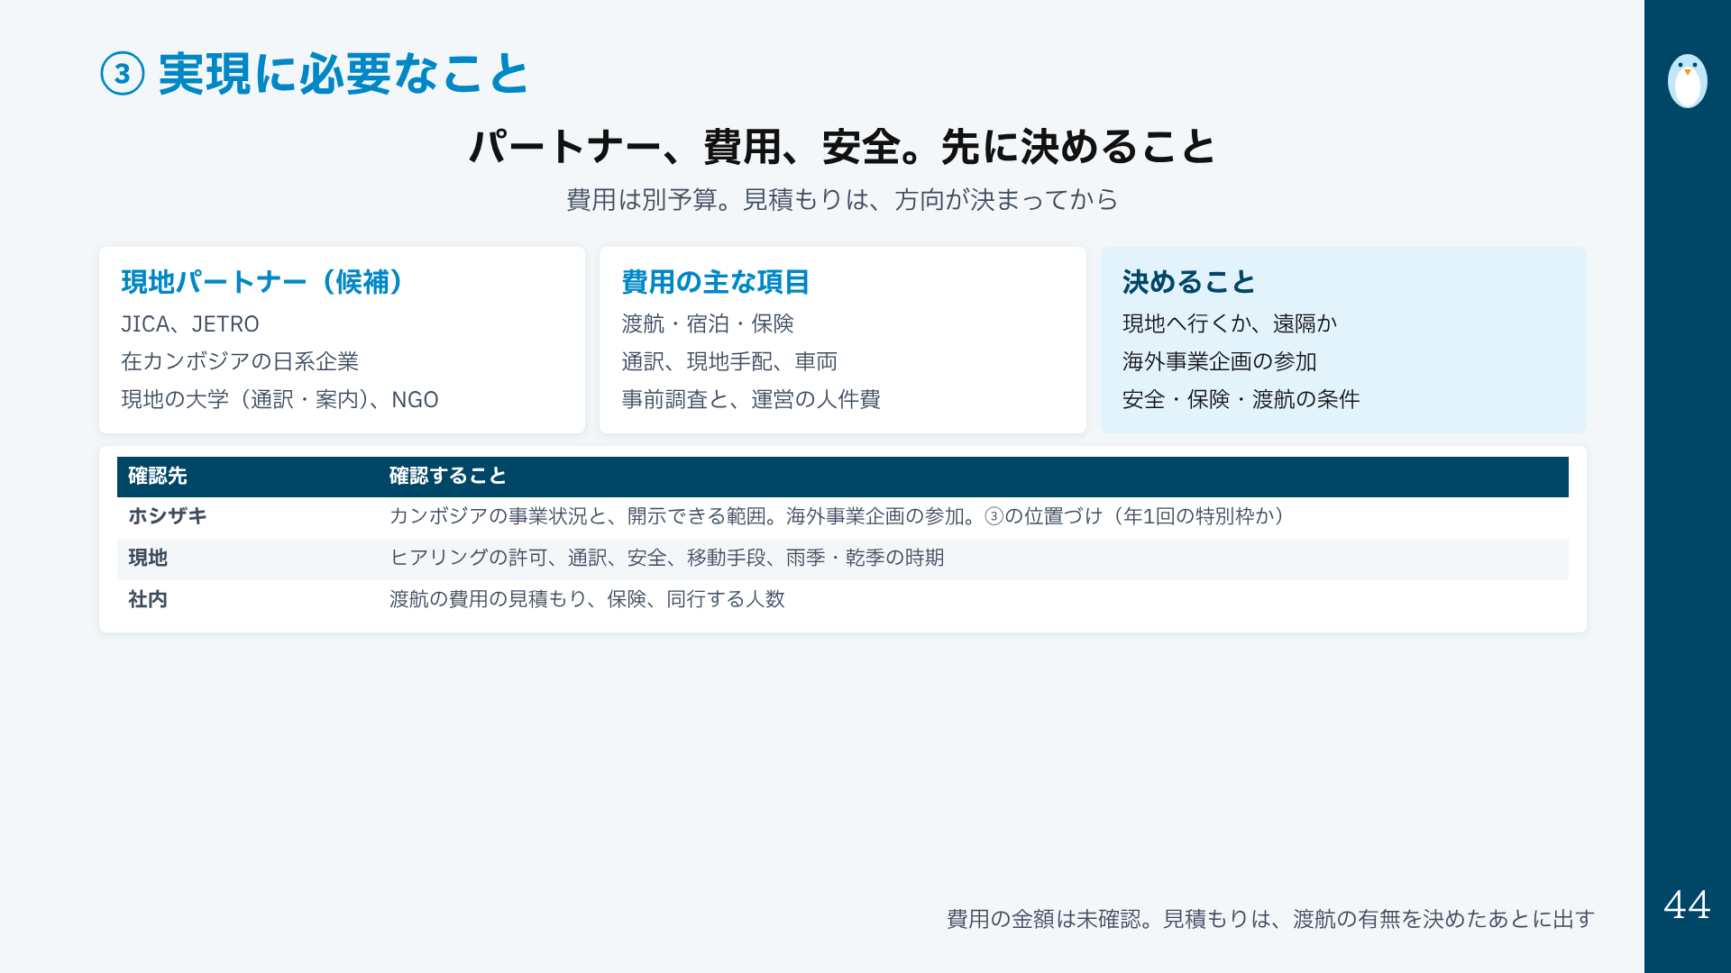
Notes:
カンボジアで行うには、現地パートナー、費用、安全の3つを先に決める必要があります。予算の250万円は、インターンの内容のみなので、現地へ渡航する場合は別予算になります。まず、遠隔で行う形から始める案もあります。

Slide 45
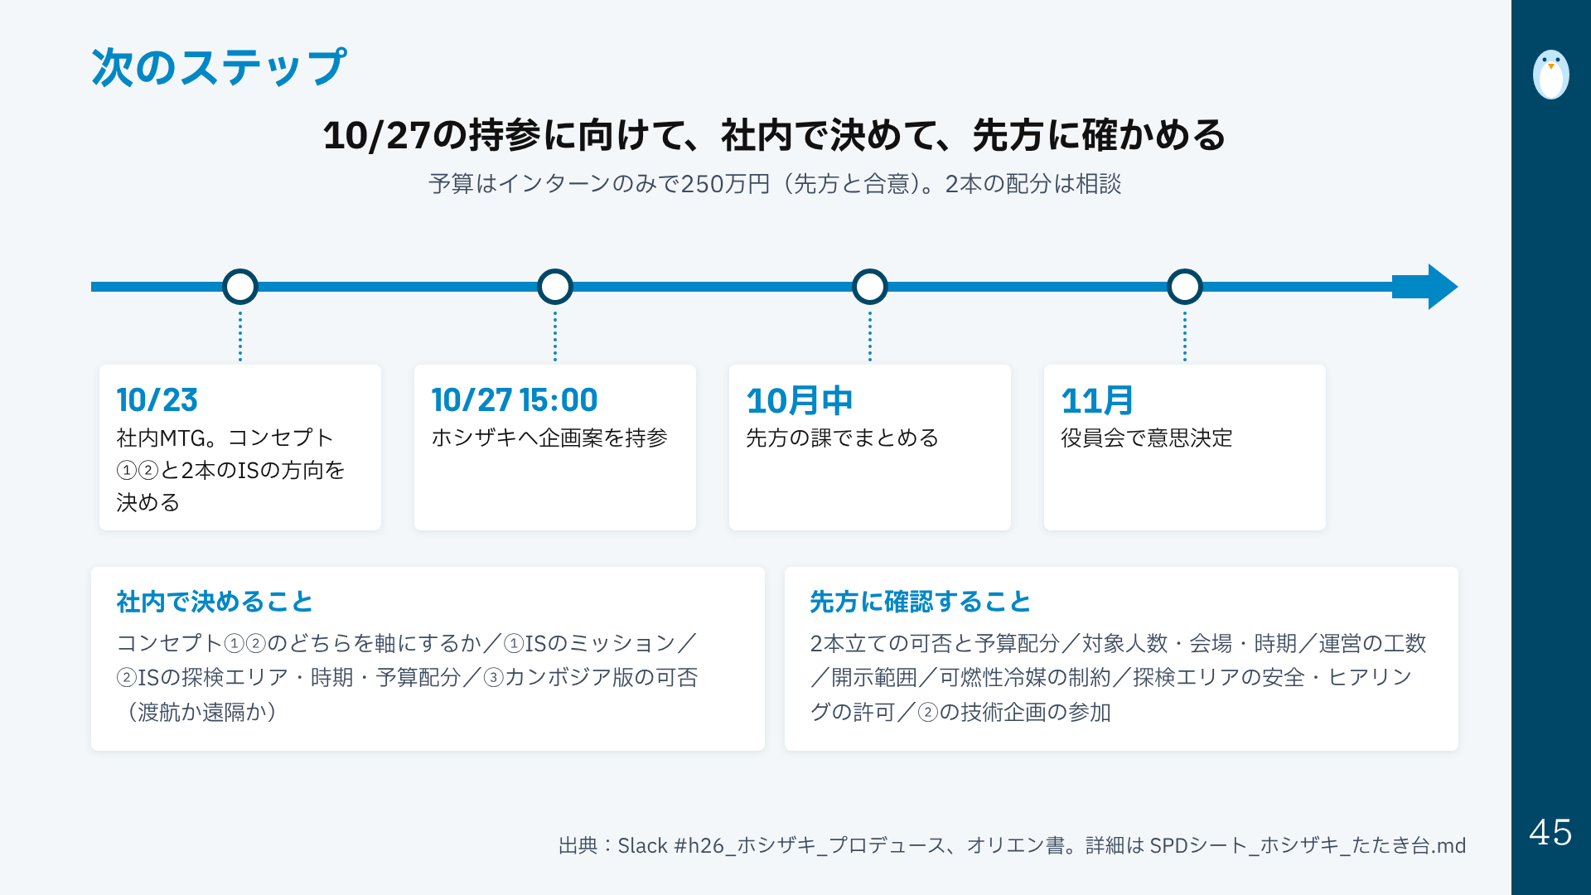
Notes:
10/27の持参に向けて、10/23の社内MTGで方向を決めます。先方への確認事項は、SPDシートの未確認事項と同じです。

Slide 46
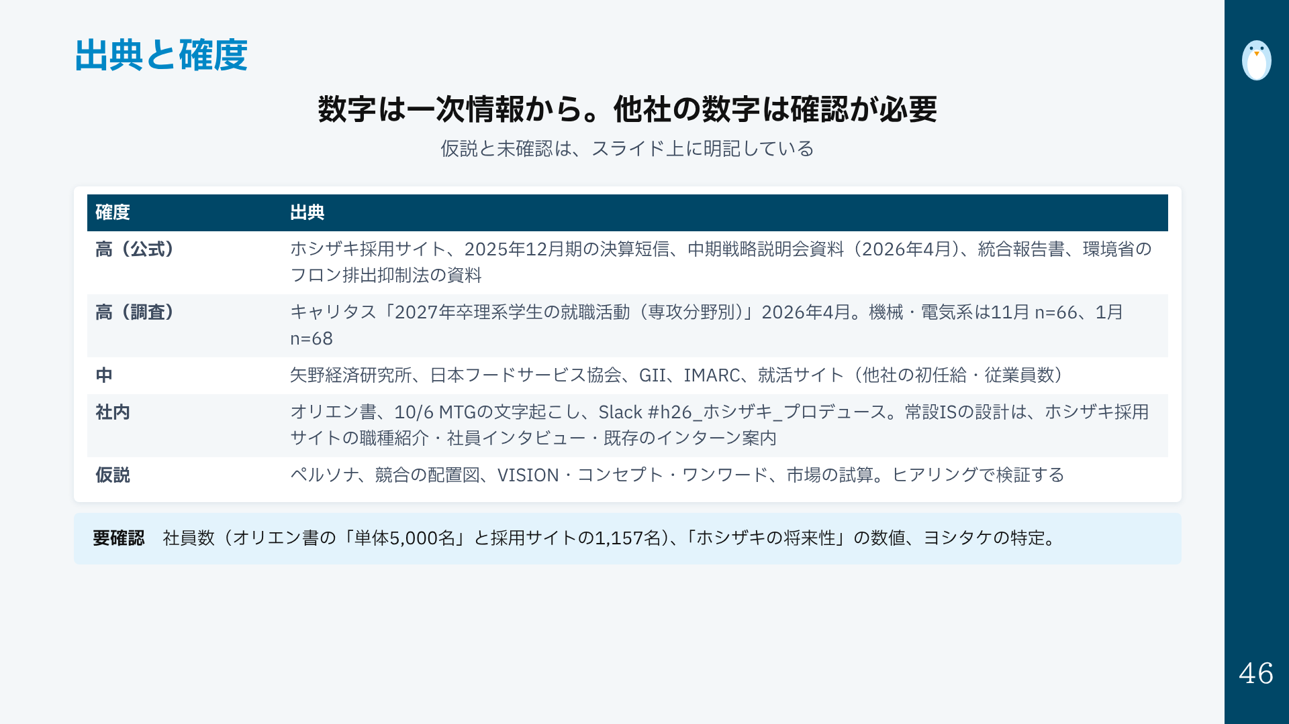
Notes:
この資料の数字は、決算短信と採用サイト、キャリタスの調査から取っています。他社の数字は、一次情報で確認する必要があります。

Slide 47
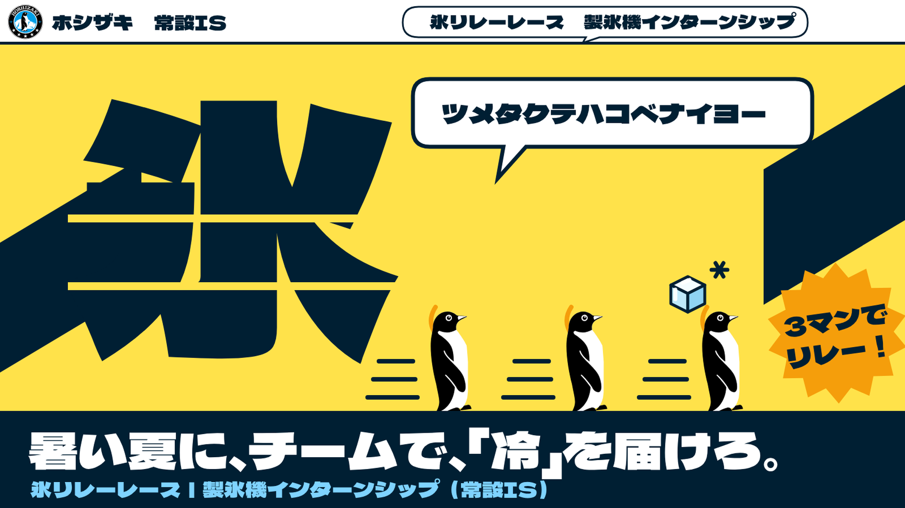
Notes:
サムネイル ① 常設IS 製氷機インターンシップ（氷リレーレース）主案。ホシザキの公式ロゴのペンギンを使用。使用条件は先方に確認。

Slide 48

Notes:
サムネイル ① 別案「待」。ホシザキの公式ロゴのペンギンを使用。使用条件は先方に確認。

Slide 49

Notes:
サムネイル ① 別案 吹き出し。ホシザキの公式ロゴのペンギンを使用。使用条件は先方に確認。

Slide 50
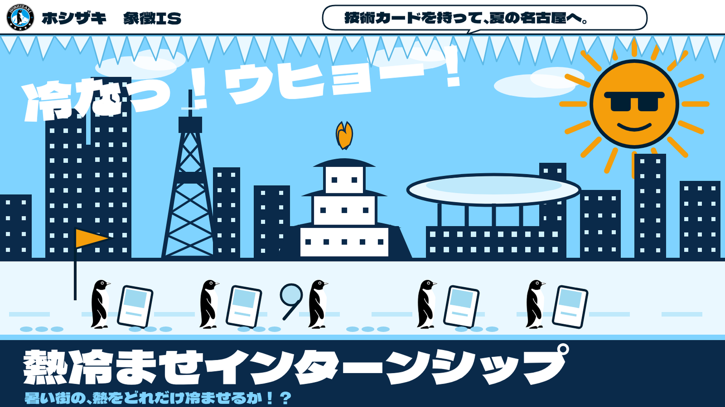
Notes:
サムネイル ② 象徴IS 熱冷ませインターンシップ 主案（名古屋を練り歩く）。ホシザキの公式ロゴのペンギンを使用。使用条件は先方に確認。

Slide 51
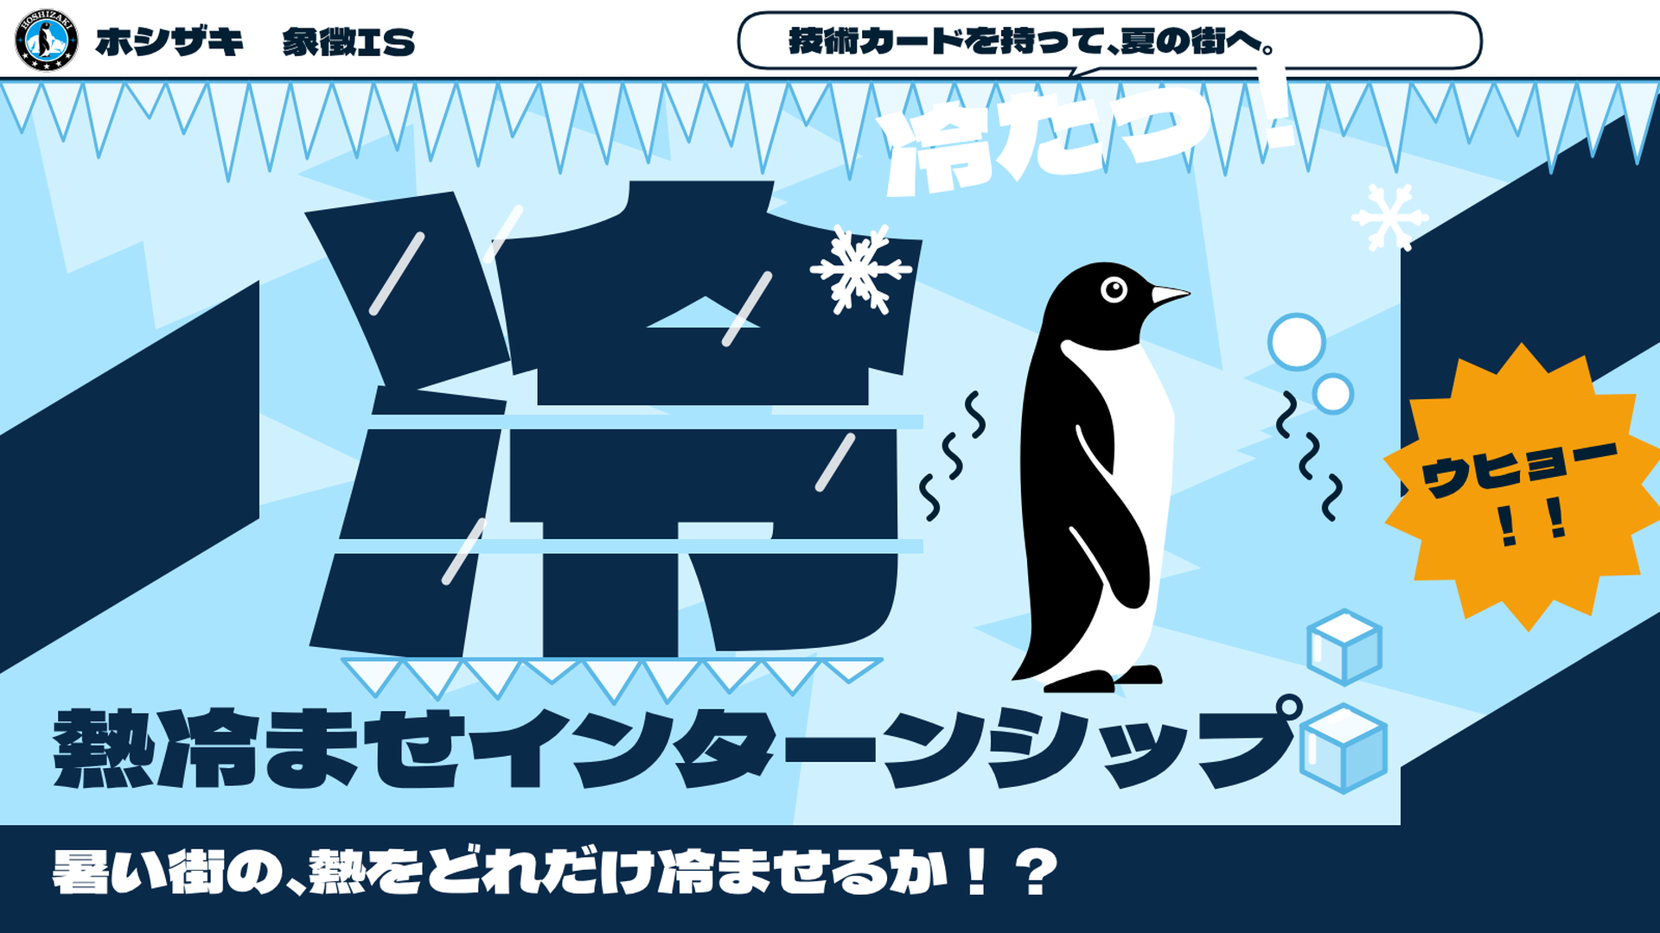
Notes:
サムネイル ② 氷マシマシ（昼）。ホシザキの公式ロゴのペンギンを使用。使用条件は先方に確認。

Slide 52
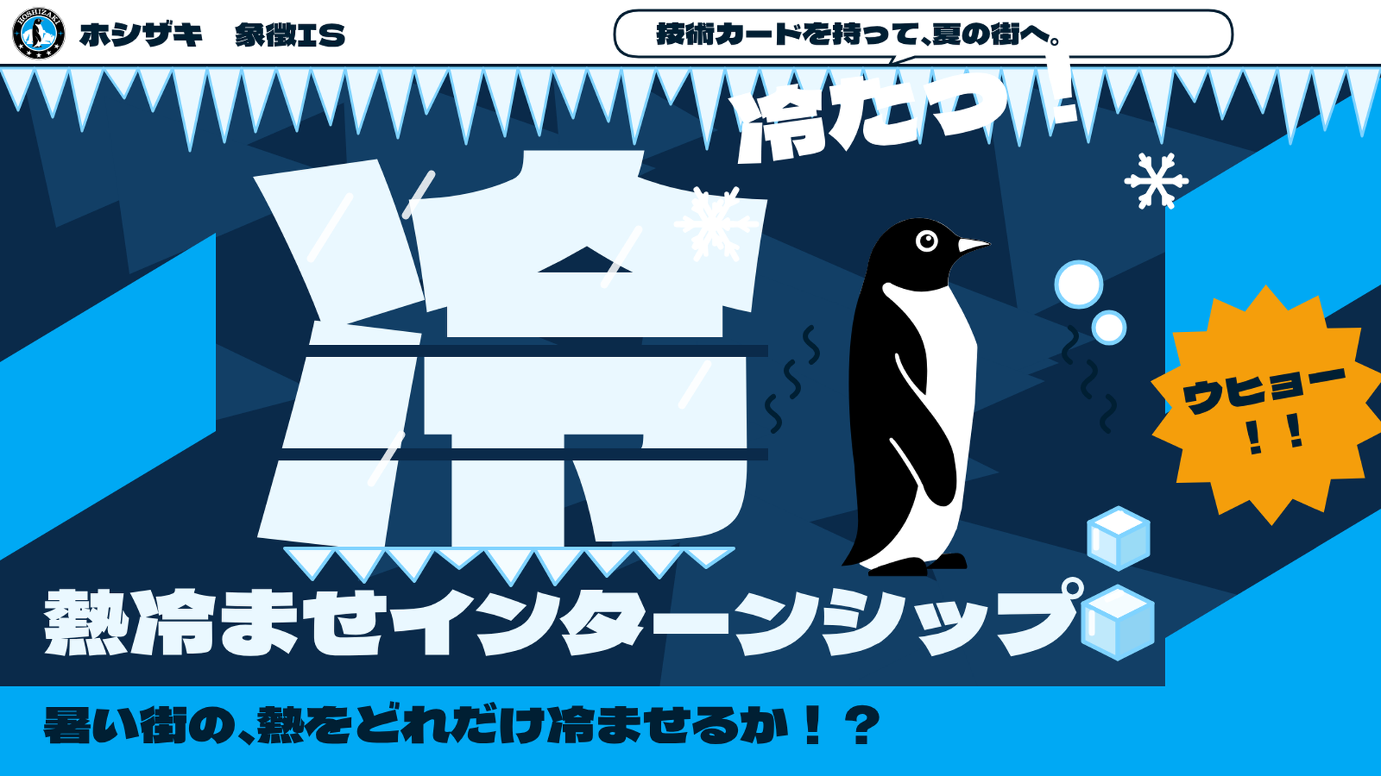
Notes:
サムネイル ② 氷マシマシ（夜）。ホシザキの公式ロゴのペンギンを使用。使用条件は先方に確認。

Slide 53
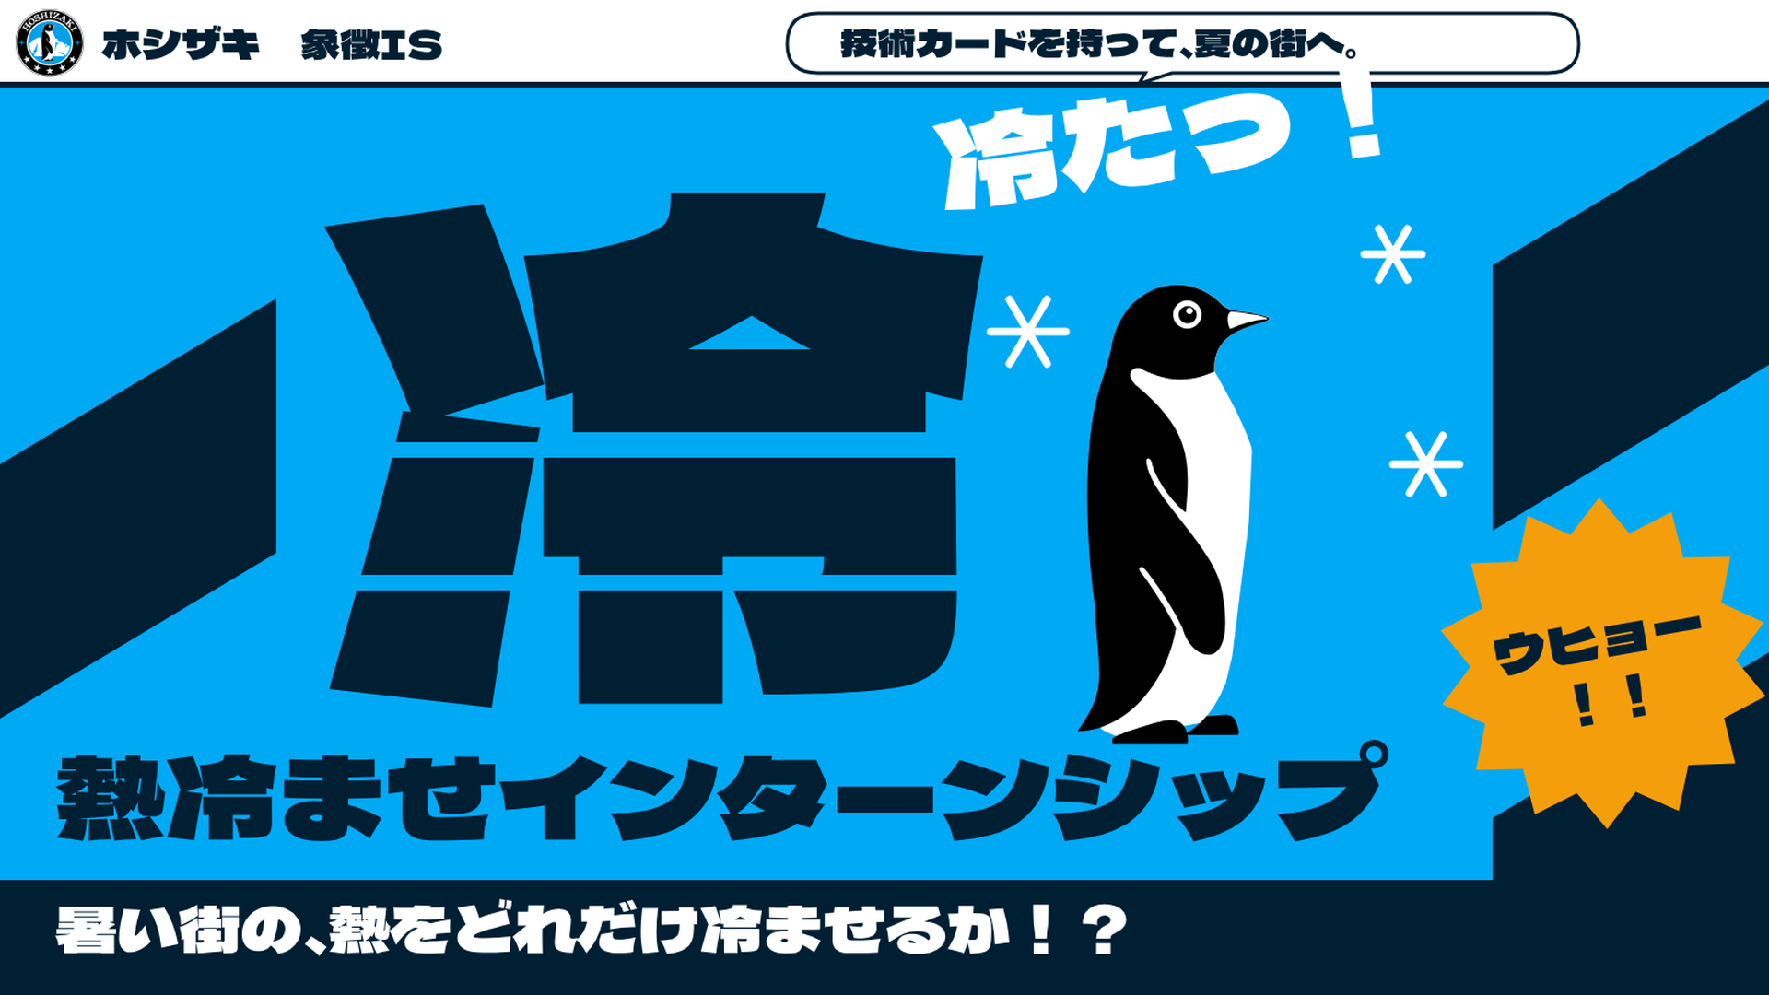
Notes:
サムネイル ② ペンギンと「冷」。ホシザキの公式ロゴのペンギンを使用。使用条件は先方に確認。

Slide 54

Notes:
サムネイル ② 別案 氷のかたまり。ホシザキの公式ロゴのペンギンを使用。使用条件は先方に確認。

Slide 55

Notes:
サムネイル ③ 本気編 カンボジア（写真は仮の素材。使用許諾は要確認）。ホシザキの公式ロゴのペンギンを使用。使用条件は先方に確認。

Slide 56


Notes:
企画の1枚まとめ（ウェブ版の画像）。

